Slide 1

Diätassistent und Diätassistentin
Folien zur Diskussion von Zielkonflikten
in dem Berufsbild
IZT – Institut für Zukunftsstudien und Technologiebewertung
Schopenhauerstraße 26; 14129 Berlin; www.izt.de
Dr. Michael Scharp (m.scharp@izt.de)
Notes:
Ziel des Projektes ist die Gründung einer Projektagentur Berufliche Bildung für Nachhaltige Entwicklung (PA-BBNE) des Partnernetzwerkes Berufliche Bildung am IZT. Für eine Vielzahl von Ausbildungsberufen erstellt Projektagentur Begleitmaterialien zur Beruflichen Bildung für Nachhaltige Entwicklung (BBNE). Dabei werden alle für die Berufsausbildung relevanten Dimensionen der Nachhaltigkeit berücksichtigt. Diese Impulspapiere und Weiterbildungsmaterialien sollen Anregungen für mehr Nachhaltigkeit in der beruflichen Bildung geben.
Primäre Zielgruppen sind Lehrkräfte an Berufsschulen, sowie deren Berufsschüler*innen, aber auch Ausbildende und ihre Auszubildenden in Betrieben. Sekundäre Zielgruppen sind Umweltbildner*innen, Wissenschaftler*innen der Berufsbildung, Pädagoge*innen sowie Institutionen der beruflichen Bildung.
Die Intention dieses Projektes ist es, kompakt und schnell den Zielgruppen Anregungen zum Thema “Nachhaltigkeit” durch eine integrative Darstellung der Nachhaltigkeitsthemen in der Bildung und der Ausbildung zu geben. Weiterhin wird durch einen sehr umfangreichen Materialpool der Stand des Wissens zu den Nachhaltigkeitszielen (SDG Sustainable Development Goals, Ziele für die nachhaltige Entwicklung) gegeben und so die Bildung gemäß SDG 4 “Hochwertige Bildung” unterstützt.
Im Mittelpunkt steht die neue Standardberufsbildposition "Umweltschutz und Nachhaltigkeit" unter der Annahme, dass diese auch zeitnah in allen Berufsbildern verankert wird. In dem Projekt wird herausgearbeitet, was "Nachhaltigkeit" aus wissenschaftlicher Perspektive für diese Position sowie für die berufsprofilgebenden Fertigkeiten, Kenntnisse und Fähigkeiten bedeutet. Im Kern sollen deshalb folgende drei Materialien je Berufsbild entwickelt werden:
die tabellarische didaktische Einordnung (Didaktisches Impulspapier, IP),
ein Dokument zur Weiterbildung für Lehrende und Unterrichtende zu den Nachhaltigkeitszielen mit dem Bezug auf die spezifische Berufsausbildung (Hintergrundmaterial, HGM)
Ein Handout (FS) z. B. mit der Darstellung von Zielkonflikten oder weiteren Aufgabenstellungen.
Die Materialien sollen Impulse und Orientierung geben, wie Nachhaltigkeit in die verschiedenen Berufsbilder integriert werden kann. Alle Materialien werden als Open Educational Ressources (OER-Materialien) im PDF-Format und als Office-Dokumente (Word und PowerPoint) zur weiteren Verwendung veröffentlicht, d. h. sie können von den Nutzer*innen kopiert, ergänzt oder umstrukturiert werden.

Slide 2









Nachhaltigkeit und Klimawandel:
Woher kommen die Emissionen im Alltag?
Öffentliche Infrastruktur 0,9 t CO₂-e
8 %
In welchen Bereichen verursacht Ihr Betrieb Emissionen?
Benennen Sie die Prozesse, von denen Sie glauben, dass sie viele Emissionen verursachen.
Was unternehmen Sie in Ihrem Betrieb, um CO₂-Emissionen zu verringern?
Sonstiger Konsum
3,8 t CO₂-Äq
34 %
Ernährung 1,7 t CO₂-Äq
15 %
Mobilität 2,1 t CO₂-Äq
19 %
Strom 0,7 t CO₂-Äq
6 %
Wohnen 2,1 t CO₂-Äq
18 %
Diätassistent und Diätassistentin
Quelle: UBA 2021
Notes:
Beschreibung
Der Klimawandel wird zum größten Teil direkt durch die Verbrennung fossiler Energieträger wie Kohle, Öl und Gas hervorgebracht. Wenn wir einen Blick auf unser Leben werfen und bilanzieren, welche Teilbereiche für die Emissionen von Treibhausgas-Äquivalenten (CO₂-Äq) verantwortlich sind, so zeigen sich 5 Bereiche: Das Wohnen, die Stromnutzung, die Mobilität, die Ernährung, die öffentliche Infrastruktur und der Konsum. Am meisten trägt unser Konsum zum Klimawandel bei. Bei den ersten 4 Bereichen kann man leicht einen Beitrag leisten, um die Emissionen durch Verhaltensänderungen zu mindern:
Wohnen mit 18%: Hier kann Heizwärme eingespart werden durch ein Herunterdrehen der Heizung oder durch eine Wärmedämmung des Gebäudes.
Strom mit 6%: Durch die Nutzung möglichst stromsparender Geräte (hohe Energieeffizienzklassen wie B oder A) kann eine gleiche Leistung erbracht werden, die aber viel weniger Strom verbraucht.
Mobilität mit 19%: Einfach weniger Autofahren und stattdessen Bahn, Bus oder Fahrrad nutzen oder viele Strecken zu Fuß zurücklegen. Den Urlaub lieber mit der Bahn oder dem Fernbus antreten.
Ernährung mit 15%: Man muss nicht Veganer werden, es bringt schon viel wenn man den Konsum von Rindfleisch reduziert, insgesamt weniger Fleisch und Reis isst sowie den Anteil an hochfetthaltigen Milchprodukten (vor allem Käse und Butter) verringert.
Aufgabe
Welchen Beitrag leistet Ihr Betrieb zum Klimawandel?
Was unternehmen Sie in Ihrem Betrieb, um CO₂-Emissionen zu verringern?
Quelle
Umweltbundesamt 2021: Konsum und Umwelt: Zentrale Handlungsfelder. Online: https://www.umweltbundesamt.de/themen/wirtschaft-konsum/konsum-umwelt-zentrale-handlungsfelder#bedarfsfelder

Slide 3
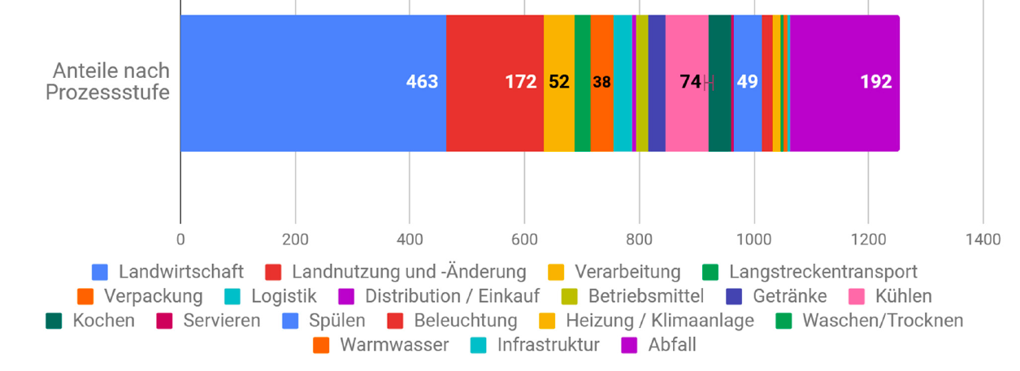
Nachhaltigkeit in der Gastronomie:
Durchschnittliche Emissionen eines Schulmenüs
Interpretieren Sie die Grafik.
Was bedeutet dies für ihre Speiskarte?
Was bedeutet dies für ihren Einkauf?
Was bedeutet dies für Ihre Küchenprozesse?
Anteile nach
Prozessstufe
Inclusive Land-
nutzungsänderungen
Diätassistent und Diätassistentin
Eigene Abbildung nach KEEKS 2019, Daten von ifeu
Notes:
Beschreibung
Im Rahmen des KEEKS-Projektes hat das IZT zusammen mit dem IFEU-Institut und weiteren Partnern die Menüs von 22 Schulküchen untersucht und in 5 Schulküchen die Energieverbräuche der Zubereitung erfasst. Als Funktionale Einheit wurde eine Menüportion für ein durchschnittliches Mittagessen je Grundschulkind definiert, die je nach Schule aus Vor, Haupt und Nachspeise sowie weiteren Essensangeboten wie z.B. einer Salattheke und Getränken bestehen kann. Für die in den Küchen anfallenden Energieverbräuche wurden Verbrauchsmessungen durchgeführt. Auf dieser Basis wurde ein Modell entworfen, das die Aspekte Kühllagerung, Kochen, Servieren, Spülen, Beleuchtung, Heizung und Klimaanlage, Waschen und Trocknen sowie Warmwasser abbildet. Es basiert u.a. auf Durchschnittswerten der in den untersuchten Schulküchen vorliegenden Verbräuche, die, analog zur Modellierung der Lebensmittel, ein gewichtetes Mittel über die in Abhängigkeit von der Außentemperatur, den Ferienzeiten, dem Krankheitsstand usw. schwankenden Verbräuchen darstellen.
Die Graphik zeigt, dass die Landwirtschaft, die größten Auswirkungen mit rund 460g CO₂-Äq aufweisen. Hinzukommen noch Emissionen aus der Landnutzung und aus Landnutzungsänderungen, die mit ca. 180 CO₂Äq je Portion (ca. 14%) an 3. Stelle stehen. Allerdings sind die Landnutzungsänderungen innerhalb Deutschlands nicht besonders relevant - es werden heutzutage keine Wälder oder Moore mehr in Ackerland umgewandelt. Andererseits trifft dies weiterhin auf das Viehfutter aus Südamerika zu, das z.B. zur Regenwaldvernichtung beiträgt. An 2. Stelle mit fast 200g CO₂-Äq (ca. 15%) steht das Abfallaufkommen. Das Aufkommen von Abfall wurde auf Basis der Literatur berechnet.
Es folgen Prozesse wie das Kühlen (74g, ca. 6%), die Verarbeitung (52g CO₂-Äq/Menü), das Spülen (49g, ca. 4%), das Kochen (Zubereiten, 39g, ca. 2%), die Verpackung (38g) und der Langstreckentransport (30g, Gemüse aus Südeuropa). Alle Werte gelten für Frischküchen (Vollküche) bei Anlieferung der Lebensmittel durch einen Großhandelsbetrieb.
Aufgabe
Interpretieren Sie die Graphik
Was bedeutet dies für ihre Speiskarte?
Was bedeutet dies für ihren Einkauf?
Was bedeutet dies für Ihre Küchenprozesse?
Versuchen Sie die Energieverbräuche in ihrer Systemgastronomie zu bestimmen.
Für welche Prozesse haben Sie Daten?
Berechnen Sie den Energieverbrauch pro Menü (Gesamtenergieverbrauch / Anzahl der Menüs).
Quelle
Scharp, Michael (Hrsg. 2019): KEEKS-Endbericht. Online: www.keeks-projekt.de
Daten des Projektpartners ifeu
3

Slide 4
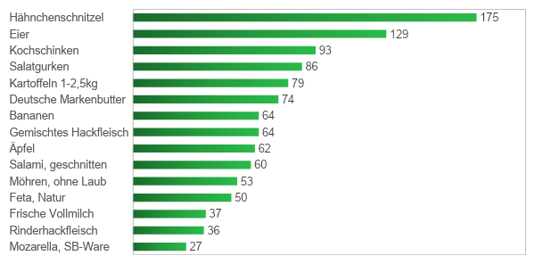
Nachhaltigkeit und Bio-Produkte
Bio-Produkte und ihre Verkaufspreise
Bio hat seinen Preis
Preisaufschläge für ausgewählte Bio-Lebensmittel gegenüber konventioneller Ware in Deutschland, 2020, in %
Wie groß ist der Anteil ihrer Bioprodukte in allen Zutaten?
Welche Mehrkosen nehmen Sie dafür in Kauf?
Wie kann man Eltern in der Schule vermitteln, dass Bio den Mehrpreis wert ist?
Diätassistent und Diätassistentin
Quelle: Eigene Abbildung nach AMI Verbraucherpreisspiegel, Ökolandbau 2021
Notes:
Beschreibung
Produkte in Bioqualität stellen einen großen Schritt in Richtung Nachhaltigkeit für unser Ernährungssystem dar. Der ökologische Landbau ist eine besonders ressourcenschonende und umweltverträgliche Wirtschaftsform, die sich am Prinzip der Nachhaltigkeit orientiert (BMEL o.J.). In Deutschland soll der Anteil der ökologischen Ackerflächen bis 2030 auf 30% der gesamten Landwirtschaftsfläche steigen (ebd.). Die Vorteile des ökologischen Landbaus sind ohne Frage der Schutz der Biodiversität, des Bodens und des (Grund-)Wassers sowie ein höchstes Maß an Tierwohl. Zwei Nachteile gibt es aber auch: Aufgrund des fehlenden Kunstdüngereinsatzes sind die Erträge geringer und aufgrund des Verzichts von Pestiziden ist das Ausfallrisiko höher. Bei der Vieh- und Geflügelzucht sind zudem Weide- und Auslaufflächen notwendig und der Tierbestand pro Tier niedriger, was sich auch in einem geringen Ertrag niederschlägt. In der Folge sind deshalb die Preise für Bio-Produkte höher, wobei bei Lebensmitteln wie Nudeln, Kartoffeln, Mehl, Haferflocken und Getreide nur ein geringer Preisunterschied zur konventionellen Ware besteht. In 2020 waren die Preisaufschläge wie folgt: Hähnchenschnitzel 175%, Eier ca. 130%, Kartoffeln 80%, Äpfel ca. 60%, Möhren ca. 50%, Frischmilch und Rinderhack ca. 40% (ökolandbau o.J.,Eat Smarter, 2022). Eine nachhaltige Gastronomie nutzt Bio-Produkte. Bioprodukte sind in der Regel teurer als konventionelle. In der Schulverpflegung sind aber Mehrkosten von 10 Cent für ein Bioprodukt schon ein großes Hemmnis für die Eltern.
Aufgabe
Wie groß ist der Anteil ihrer Bioprodukte in allen Zutaten?
Welche Mehrkosen nehmen Sie dafür in Kauf?
Wie kann man Eltern in der Schule vermitteln, dass Bio den Mehrpreis wert ist?
Quellen
BMEL Bundesministerium für Ernährung und Landwirtschaft (o.J.): Ökologischer Landbau. Online: www.oekolandbau.de/handel/marketing/preis/preisaufschlaege-fuer-bioprodukte/
Eat Smarter (2022): Bio günstig einkaufen. Online: https://eatsmarter.de/blogs/green-living/7-tipps-bio-produkte-guenstig-einkaufen
ökolandbau (o.J.): Preisaufschläge für Bio-Produkte. Online: https://de.statista.com/statistik/daten/studie/943059/umfrage/preisvergleich-zwischen-biologischen-und-konventionell-erzeugten-lebensmitteln-in-deutschland/

Slide 5

Nachhaltigkeit und die Kühlkette
Frischekost vs. Kühlen und Gefrieren
Wie gewichtigen Sie die Argumente?
Wie viel Prozent ihrer Zutaten sind tiefgekühlt?
Welche Kosten würden anfallen, wenn Sie mehr Frischware verarbeiten würden?
Vorteile | Nachteile
Kein mikrobieller Verderb, sodass der Vitamingehalt von TK Gemüse häufig höher ist als bei frischem, da dieses nicht direkt zum Verbraucher kommt. Langfristige Planung für große Menüzahlen möglich. Lange haltbar und einfach zuzubereiten. Durch die Entnahme und Verwendung nach Bedarf kann genauer geplant und Abfall vermieden werden. Geringe Arbeitskosten bei der Verwendung. | Frische Ware wird als geschmacks-intensiver angesehen. Frische Ware kommt ohne Geschmacksverstärker und mit weniger Salz aus. Zusätzlicher Energieverbrauch zum Tiefkühlen und zum Erwärmen auf Raumtemperatur. Lagerung als TK-Ware kann energieintensiv sein (bei schlechter Effizienz der TK-Geräte).
Diätassistent und Diätassistentin
Quellen: Foodaktuell (2007), Tiefkuelkost.de, Welt.de
Notes:
Beschreibung
Tiefkühlkost ist unabdingbar heutzutage in der Systemgastronomie. Die Vorteile sind offensichtlich:
kein mikrobieller Verderb, sodass der Vitamingehalt von TK Gemüse häufig höher ist als bei frischen, da dieses nicht direkt zum Verbraucher kommt.
Langfristige Planung für große Menüzahlen möglich.
Lange haltbar und einfach zuzubereiten.
Durch die Entnahme und Verwendung nach Bedarf kann genauer geplant und Abfall vermieden werden.
Geringe Arbeitskosten bei der Verwendung.
Die Praxis stimmt hierbei eindeutig ab: Die meisten Betriebe der Systemgastronomie in Deutschland verwenden Tiefkühlkost.
Aber es gibt auch andere Ansichten mit anderen Argumenten:
frische Ware wird als geschmacks-intensiver angesehen
frische Ware kommt ohne Geschmacksverstärker und mit weniger Salz aus.
zusätzlicher Energieverbrauch zum Tiefkühlen und zum Erwärmen auf Raumtemperatur
Lagerung als TK-Ware kann energieintensiv sein (bei schlechter Effizienz der TK-Geräte)
Aufgabe
Wie gewichtigen Sie die Argumente?
Wie viel Prozent ihrer Zutaten sind tiefgekühlt?
Welche Kosten würden anfallen, wenn Sie mehr Frischware verarbeiten würden?
Quellen
Foodaktuell 2007: Tiefkühl-Produkte: Vor-/Nachteile und Trends. Online: https://www.foodaktuell.ch/2007/12/29/tiefkuehl-produkte-vor-nachteile-und-trends
DTI – Deutsches Tiefkühlinstitut oJ. : Vorteile von Tiefkühlprodukten. Online: https://www.tiefkuehlkost.de/tk-fuer-koeche/warenkunde-technik/vorteile-von-tk
Welt.de 2017: Tiefkülessen kann ja vieles. Hat aber einen Nachtei. Online: https://www.welt.de/vermischtes/article162620622/Tiefkuehlessen-kann-ja-vieles-Hat-aber-einen-Nachteil.html

Slide 6
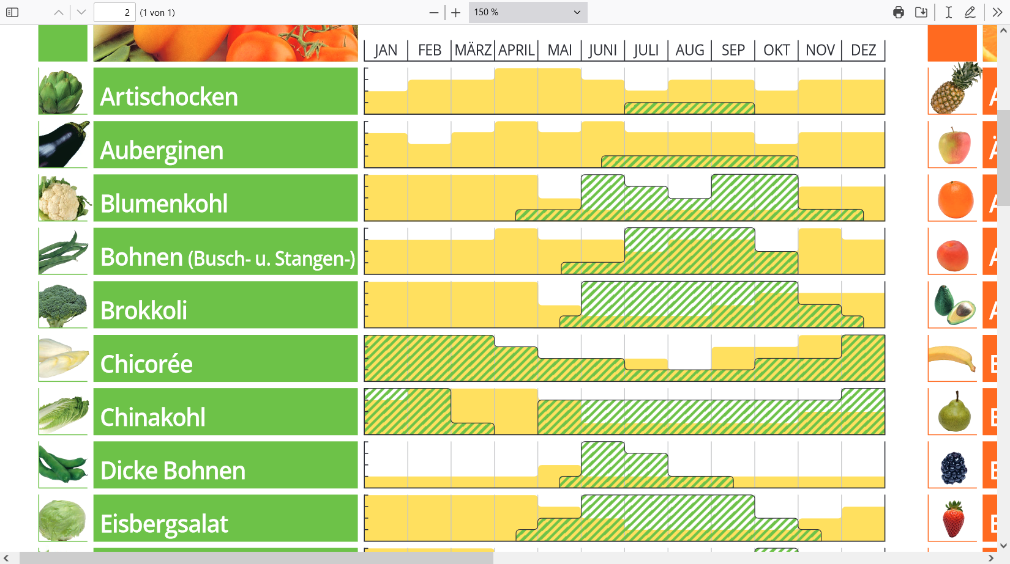
Nachhaltigkeit und saisonale Ernährung
Frischekost in den Wintermonaten
Schauen Sie auf ihren Menüplan für November bis Februar?
Welchen Anteil des Gemüses können Sie mit saisonalem Gemüse abdecken?
Diätassistent und Diätassistentin
Bildquelle: Bundeszentrum für Ernährung o.J.
Notes:
Beschreibung
Der wichtigste Verbrauchertrend in 2022 ist die “Klimafreundliche und nachhaltige Ernährung” (nutrition hub 2022). Dies verbinden die Befragten auch mit der “Regionalität”. Aber auch die Verbindung mit der Saisonalität in Form von saisonal-regionaler Ernährung ist ein starker, neuer Trend, der von vielen Stakeholdern gefördert wird (vgl. LUBW o.J.). Argumente hierfür können sein, dass frische Lebensmittel geschmacksintensiver sind, Energie eingespart wird, da auf eine Kühllagerung und weite Transporte verzichtet werden kann, sowie die lokale-regionale Landwirtschaft gefördert wird. Dem stehen aber gewichtige Nachteile - insbesondere für die Systemgastronomie - gegenüber: Jedes Gemüse hat seine Saison, die Verarbeitung von frischem Gemüse ist zeit- und kostenintensiver und das regionale Angebot kann bei weitem nicht dauerhaft die Großgastronomie an mehreren Mensen an Hochschulen oder hunderten von Kitas- oder Schulen eines Trägers versorgen.
Zudem führt ein Umstieg auf saisonal-regionale Lebensmittel aus Sicht des Klimaschutzes nicht zu deutlich weniger THG-Emissionen (IFEU 2020):
Ein regionaler Apfel hat im Herbst zur Erntezeit einen THG-Wert von ca. 0,3 kg CO₂-Äq/kg.
Bei Kühllagerung hat er im April einen THG Wert von 0,4 kg CO₂-Äq/kg.
Ein per Schiff importierter Apfel aus Neuseeland hat gleichfalls einen THG-Wert von 0,4 kg CO₂-Äq/kg.
Aufgabe
Schauen Sie auf ihren Menüplan für November bis Februar – welche Gemüsesorten sind saisonal?
Welchen Anteil des Gemüses können Sie mit saisonalem Gemüse abdecken?
Quellen
nutrition hub (2022): Essen mit Verantwortung und Leidenschaft: Die 10 TOP Ernährungstrends 2022. Online: www.nutrition-hub.de/post/trendreport-ernaehrung-10-top-ernaehrungstrends-2022
LUBW Landesanstalt für Umwelt Baden-Württemberg (o.J.): Der Nachhaltige Warenkorb - Saisonal und Regional. Online: www.nachhaltiger-warenkorb.de/themen/saisonal-und-regional/
ifeu Institut für Energie- und Umweltforschung (2020): Ökologische Fußabdrücke von Lebensmitteln und Gerichten in Deutschland. Online: www.ifeu.de/fileadmin/uploads/Reinhardt-Gaertner-Wagner-2020-Oekologische-Fu%C3%9Fabdruecke-von-Lebensmitteln-und-Gerichten-in-Deutschland-ifeu-2020.pdf
Bundesinformationszentrum Landwirtschaft (o.J.): Wie arbeiten Gemüsebauern in Deutschland? https://www.landwirtschaft.de/landwirtschaft-verstehen/wie-arbeiten-foerster-und-pflanzenbauer/wie-arbeiten-gemuesebauern-in-deutschland
Bild
Bundeszentrum für Ernährung (o.J.) Saisonkalender für Obst und Gemüse. Online: https://www.bzfe.de/service/news/aktuelle-meldungen/news-archiv/meldungen-2017/dezember/saisonkalender-obst-und-gemuese/

Slide 7
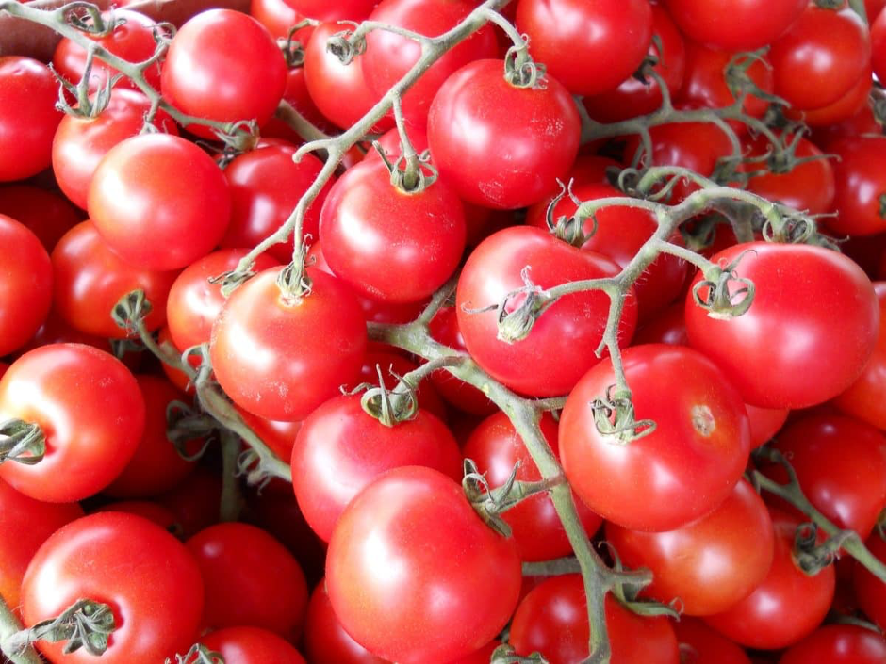
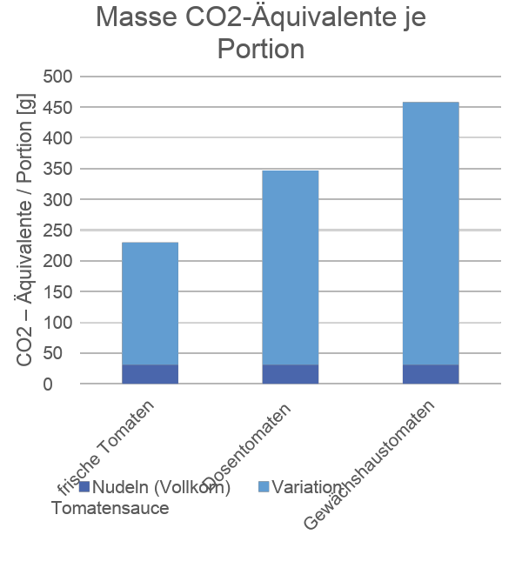

Nachhaltigkeit und saisonale Ernährung
Das Beispiel Tomaten
In welcher Form kommen Tomaten in ihre Menüs?
Können Sie auf Treibhaustomaten aus Holland im Winter verzichten?
Bei welchen Gerichten könnten Sie auf Dosentomaten verzichten?
CO₂-Äq je Portion
Gericht:
200g Soja-Bolognese mit Tomaten:
(a) vom Feld (Saison)
(b) aus dem Gewächshaus
(c) aus der Dose
150g Nudeln (Vollkorn)
Einsparung CO₂-Äquivalente
je 10 Portionen: 22 bzw. 11 kg
frische
Tomaten
Dosen-
tomaten
Gewächs-
haus
tomaten
Nudeln
Diätassistent und Diätassistentin
Bildquelle: Pixnio, open Food Facts,
Grafik: Eigene Darstellung nach KEEKS
Notes:
Beschreibung:
Saisonale frische Lebensmittel sind derzeit ein Trend in der Ernährung und werden als wichtiger Beitrag für den Klimaschutz angesehen. Allerdings hat Gemüse unterschiedliche Erntezeiten und die Systemgastronomie muss das ganze Jahr über Gemüse verfügen können, um die Tischgäste zufriedenstellen zu können. Das obige Beispiel greift die Saisonalität (frische Tomaten) auf und verbindet sie mit spezifischen THG-Emissionen mit nicht saisonalen Tomaten (Dosentomate oder Tomaten aus dem Gewächshaus). Hier zeigt sich, dass durch die Variation der eingesetzten Tomaten THG-Emissionen eingespart werden können. Durch den Einsatz von frischen Tomaten ist eine THG-Reduktion um 50 % gegenüber der THG-intensivsten Gewächshaustomaten möglich, dies ergibt eine Einsparung von 22 kg CO₂-Äq für 10 Portionen. Die Verwendung von Dosentomaten anstelle von Gewächshaustomaten ergibt eine Einsparung von 11 kg / CO₂-Äq für 10 Portionen (Einsparung von 24%).
Hinweis zur Berechnung: Der Berechnung liegen die Klimafaktoren der unverarbeiteten Tomaten bzw. der Dosentomaten zugrunde.
10 Portionen Bolognese ca. 2 kg
Sojahack: 0,5 kg
Tomaten: 1,06 kg
Rapsöl: 28 g
Zwiebeln: 50 g, Paprika (bunt): 400 g, Knoblauch: 5 g
Aufgabe:
Bestimmen Sie Menüs mit Tomaten als Zutaten auf Ihrer Speisekarte
Welche Zubereitungsform haben die Tomaten?
Können Sie auf Treibhaustomaten verzichten?
Bei welchen Gerichten können Sie auf Dosentomaten verzichten?
Quelle:
Scharp, Michael (Hrsg. 2019): Endbericht zum KEEKS-Projekt. Online: www.keeks-projekt.de
Bildquelle(n):
Tomaten, Anelka, Pixabay, Online:
https://Pixabay.com/de/tomaten-gem%C3%BCse-lebensmittel-frisch-320860/
Grafik: Eigene Abbildung

Slide 8
Nachhaltigkeit und tierische Produkte
THG-Emissionen von Fleisch und Milchprodukten
Durchschnittliche Emissionen der Ernährung nach Komponenten
Bestimmen Sie die Mengen folgender Komponenten Ihrer Menükarte:
Rindfleisch
Huhn, Pute, Schwein
Fisch
Kartoffeln & Nudeln
Reis
Berechnen Sie über-schlagmäßig die Emissionen. Welche Anteile hat welche Lebensmittel-gruppe?
Diätassistent und Diätassistentin
Eigene Abbildung nach WWF 2012
Notes:
Beschreibung
Ernährung ist - je nach Art der Berechnung - für rund 15% bis 20% der Emissionen verantwortlich. Aber welche Lebensmittel sind besonders klimaschädlich? Auch dieser Frage ist der WWF in seiner Studie auf Basis der Literatur (WWF 2012:28) nachgegangen. Die obige Graphik enthält keine Werte für die Landnutzungsänderungen und auch nicht für die direkten THG-Emissionen der Endkonsument*innen. Somit stellen die Daten nur den Weg vom Acker bis zur Ladentheke dar. Die Ergebnisse geben aber klare Hinweise, wo die größten Potentiale für Emissionsminderungen liegen:
Fleisch- und Fleischerzeugnisse (z.B. Wurst oder Belag von Pizzen) mit rund 40%
Milch und Milchprodukte mit fast 24%
Alle übrigen Lebensmittel liegen im einstelligen Prozentbereich. Selbst Getreideprodukte mit knapp 10% sollten unproblematisch für die Emissionen sein, da Getreideprodukte ein Grundnahrungsmittel darstellt, das viele Kalorien liefert und somit aufgrund ihrer guten Klimabilanz eher vermehrt als vermindert gegessen werden sollten.
Aufgabe
Überschlagen Sie den Anteil der Mengen verschiedener Komponenten auf Ihrer Menükarte (nur Hauptgerichte):
Fleisch- und Fischprodukten (Rind, Huhn + Pute, Schwein sowie die Kategorie „Fisch“ und von
Gemüse und Sättigungsbeilagen (Kartoffeln, Reis, Nudeln)
Berechnen Sie überschlagsmäßig die Emissionen mit folgenden Werten
Rindfleischprodukte: 14 kg THG-Äquivalente pro kg
Huhn- und Putenprodukte, Schweinfleisch: 5 kg THG-Äquivalente pro kg
See- und Flussfisch: ca. 8 kg THG-Äquivalente pro kg
Gemüse: 0,3 kg THG-Äquivalente pro kg
Kohlenhydrate (Kartoffeln und Nudeln): 0,7 kg THG-Äquivalente pro kg
Kohlenhydrate (Reis): 3 kg THG-Äquivalente pro kg
Frage: Welche Anteile hat welche Gruppe auf ihrer Speisekarte?
Quelle
WWF 2012: Klimawandel auf dem Teller. Online: https://www.wwf.de/fileadmin/user_upload/Klimawandel_auf_dem_Teller.pdf

Slide 9
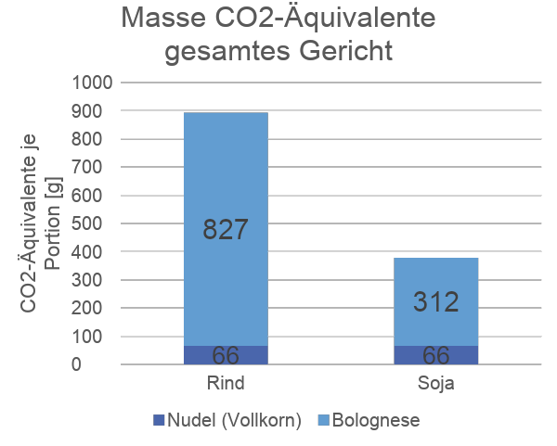
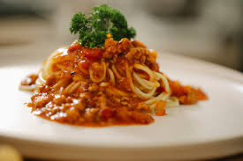
Nachhaltigkeit und pflanzliche Ernährung
Klimaschutz vs. Wünsche der Tischgäste
Bieten Sie in Ihrer Küche vegane oder vegetarische Alternativen als Eiweißquellen an?
Wie groß ist der Anteil der vegetarischen oder veganen Gerichte?
Durch das Ersetzen von Rinderhack mit Sojagranulat werden 62% THG-Emissionen eingespart
Gericht: 200g Bolognese vom Rind bzw. Sojabolognese und
150g Nudel (Vollkorn)
Einsparung je 10 Portionen:
2 kg CO₂-Äquivalente:
2 kg
CO₂-Reduktion 62 %
Berechnen Sie Ihre jährlichen THG-Emissionen Ihres Verbrauchs von Rindfleisch (13 kg/kg), Butter (9,5 kg/kg) und Reis (3,5 kg/kg). Wie viele kg CO₂-Äq sind dies im Jahr?
Diätassistent und Diätassistentin
Bildquelle: Pixabay, Eigne Darstellung
Notes:
Beschreibung
Die Möglichkeiten, klimaeffizient zu kochen, kann leicht auch an den meist gewählten Gerichten in der Schulküche gezeigt werden: An der Spaghetti „Bolognese“. Im Rahmen des KEEKS-Projektes wurde berechnet - vom Acker bis zur Supermarkttheke - welche Einsparungen sich ergeben, wenn anstelle von Rinderhack Soja verwendet wurde. Im Ergebnis zeigten die Berechnungen, dass eine „Sojanese“ nur 62% der THG-Emissionen verursacht im Gegensatz zur fleischhaltigen Bolognese bei gleichem Anteil an Eiweiß.
Rezept (10 Portionen)
Gesamtgewicht ca. 2.000 g (200 g pro Schüler zzgl. Nudeln)
Rinderhack: 500 g bzw.. 500 g gequollenes Sojagranulat
Passierte Tomaten aus der Dose: 1.000 g
Rapsöl: 28 g
Zwiebeln: 50 g,
Paprika (bunt): 400 g
Knoblauch: 5 g
Aufgabe
Bestimmen sie den Anteil von vegetarischen und veganen Hauptgerichten auf ihrer Speisekarte.
Erfassen Sie die Menge an Rindfleisch aller Art, die sie pro Jahr verkaufen.
Erfassen Sie die Menge an Butter die Sie pro Jahr in der Küche nutzen.
Berechnen Sie: Menge Rindfleisch (kg) * 13 kg CO₂-Äq/kg.
Berechnen Sie: Menge Butter (kg) * 9,5 kg CO₂-Äq/kg.
Berechnen Sie: Menge Reis (kg) * 3,5 kg CO₂-Äq/kg.
Summieren Sie die Emissionen.
Wie bewerten Sie das Ergebnis?
Quellen
Scharp, Michael (Hrsg., 2019): KEEKS-Endbericht. Online: www.keeks-projekt.de
Bildquelle: Sojabohnen, pixal1, Pixabay, Online: https://Pixabay.com/de/sojabohnen-tierfutter-soja%C3%B6l-968986/

Slide 10


Nachhaltigkeit und pflanzliche Ernährung Klimafreundliche Menüs anbieten
Gemüsereis Lubia Polo mit Hack
Einsparpotentiale pro 100 Portionen:
38 %
77 %
Teilersatz von Rinder-
hack durch Soja
Vollersatz von Rinderhack
durch Soja oder Linsen
(gleicher THG-Wert)
155 kg CO₂-Äqu.
mit 10 kg Rinderhack
95 kg CO₂-Äqu.
mit 5 kg Rinderhack und 2 kg Sojagranulat*
36 kg CO₂-Äqu.
5 kg Reis,
3 kg Tomaten (Dose),
10 Zwiebeln, 2,5 kg Bohnen,
200 g Tomatenmark, Butter,
Öl, Salz, Pfeffer
mit 4 kg Sojagranulat*
oder 6,5 kg Linsen**
In welchen Ihrer Gerichte können Sie Rindfleisch durch eine vegetarische Komponente ersetzten?
Welche Rindfleischgerichte könnten Sie gegen Geflügelgerichte ersetzen?
Diätassistent und Diätassistentin
Quelle: Eigene Darstellung nach
Notes:
Beschreibung
Klimaeffizient Kochen bedeutet nicht zwangsläufig, vegetarisch zu kochen. Vielen Menschen fällt ein Umstieg schwer. Die Alternative bei den Fleischprodukten ist es, die vom Rindfleisch zu Schwein oder Geflügel gehen müssen. Dies reduziert die THG-Emissionen um mehr als 50%. Eine weitere Möglichkeit ist, den Fleischanteil zu reduzieren. Das obige Beispiel “Gemüsereis Lubia Polo“ von 100 Portionen zeigt, wie der Übergang zu mehr Klimafreundlichkeit die THG-Emissionen deutlich mindert.
Nutzt man 1Kilo Rindergehacktes für den “Gemüsereis Lubia Polo“, so hat dieser einen „Rucksack“ von ca. 155 kg CO₂-Äq.
Ersetzt man die Hälfte des Rindergehacktem durch Sojagranulat, so hat dieser einen „Rucksack“ von ca. 95 kg CO₂-Äq.
Bereitet man den Gemüsereis als vegetarische Variante mit Sojagranulat oder Linsen zu, so hat der „Rucksack“ ca. 36 kg CO₂-Äq.
Frage:
In welchen Ihrer Gerichte können Sie Rindfleisch durch eine vegetarische Komponente ersetzten?
Welche Rindfleischgerichte könnten Sie gegen Geflügelgerichte ersetzen?
Quellen:
Scharp, Michael (Hrsg., 2019): KEEKS-Endbericht. Online: www.keeks-projekt.de

Slide 11
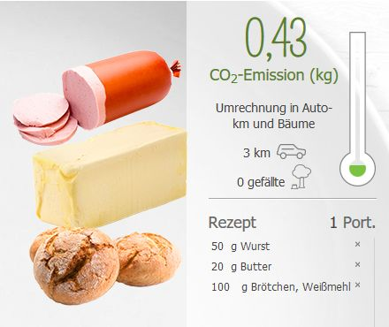
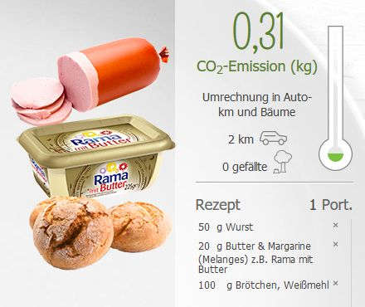
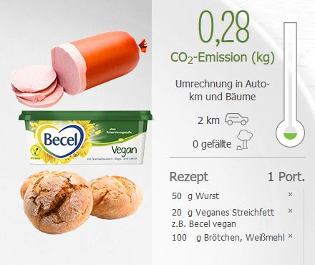
Nachhaltigkeit und THG-Emissionen
Klimaschutz und Streichfette
Baguette-Brötchen: 60 g CO₂-Äq
mit Wurst & Butter: 430 g CO₂-Äq
mit Wurst & Margarine: 310 g CO₂-Äq
mit Wurst & veganem Streichfett: 280 g CO₂-Äq
Diskutieren Sie:
Warum wird welches Streichfett genommen?
Was sagen die Kunden zu den unterschiedlichen Streichfetten?
Bei welchen belegten Broten kann man auf Butter verzichten, bei welchen nicht?
Der Brotbelag macht das Klima ≈ 60%!
Diätassistent und Diätassistentin
Bilder und Daten: IFEU o.J.
Notes:
Beschreibung
Wie gewichtig ist der Klima-Fußabdruck eines belegten Brötchens? Die folgende Beispielrechnung zeigt dies.
Wir nehmen ein großes Baguette-Brötchen von 100 Gramm – dies hat ein CO2-Äquivalent von 60 Gramm CO2-Äquivalenten.
Wenn wir dieses Brötchen mit 20 Gramm Butter und 50 Gramm Wurst belegen, summiert sich sein Fußabdruck auf 430 Gramm CO2-Äquivalenten.
Schmieren wir dieses Brötchen mit 20 Gramm Margarine halb und halb sowie 50 Gramm Wurst, dann hat es einen Fußabdruck von 310 Gramm CO2-Äquivalenten.
Ein Belag von 20 Gramm veganen Streichfett und 50 Gramm Wurst auf dem Brötchen führt zu einem Fußabdruck von 280 Gramm CO2-Äquivalenten.
Wieder zeigt sich, dass der Brotbelag relevant für das Klima ist.
Er ist für 60% des CO2-Fußabdrucks eines Wurstbrötchens verantwortlich.
Die Beispiele zeigen, dass man durch die Wahl des Aufstrichs und des Belags sehr viel für den Klimaschutz tun kann.
Aufgabe
Diskutieren Sie:
Warum wird welches Streichfett genommen?
Was sagen die Kunden zu den unterschiedlichen Streichfetten?
Bei welchen belegten Broten kann man auf Butter verzichten, bei welchen nicht?
Daten und Screenshots
IFEU o.J.: Werde Klimatarier. Online: https://www.klimatarier.com/de/CO2_Rechner

Slide 12
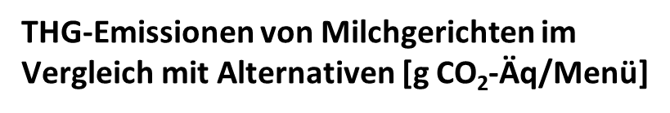
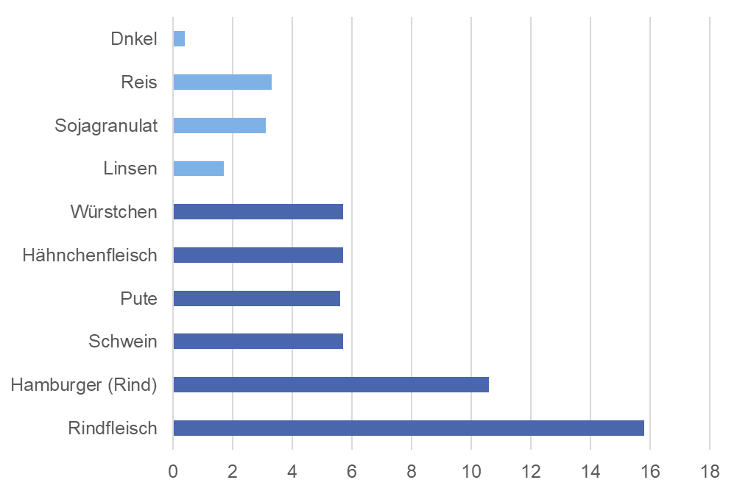
Nachhaltigkeit und Fleischeinsatz
Klimaoptimierter Menüplan
Fleisch ist nicht gleich Fleisch
THG-Emissionen von Rindfleisch sind am höchsten
1 Hamburger hat einen CO₂-Rucksack von 800 g CO₂-Äq
vegetarisch oder vegan muss es nicht unbedingt sein
stark das Klima belastende Zutaten sollten vom Speiseplan genommen werden
THG-Emissionen von Fleisch, Reis und vergleichbare Alternativen [kg CO₂-Äq/kg]
Wie kann bei Ihnen ein Speiseplan klimaeffizienter verändert werden?
Diskutieren Sie, welche Zutaten Sie reduzieren möchten und erstellen Sie einen Menüplan für Ihr Unternehmen.
Diätassistent und Diätassistentin
Daten: IFEU (THG-Emissionen, KEEKS-Projekt), Scharp 2019
Notes:
Beschreibung
Fleisch ist jedoch nicht gleich Fleisch hinsichtlich der THG-Emissionen. An der Spitze der Klimarelevanz liegt das Rindfleisch mit fast 16kg THG-Emissionen pro Kilogramm Rindfleisch. Auch der beliebte Hamburger schlägt erheblich mit rund 8 kg THG-Emissionen pro Kilogramm zu buche. Ein Hamburger von 100 Gramm in einem Schulmenü führt zu einem CO₂-Rucksack von 800 g zusätzlich zum Brötchen, den Pommes und der Mayonnaise. Die anderen Fleischsorten haben deutlich geringere THG-Emissionen. Dies bedeutet, dass eine Schulküche nicht zwangläufig vegetarisch sein muss um klimafreundlicher zu werden. Da viele Fleischersatzprodukte auf modifizierten Getreideprodukten oder Linsen oder Soja bestehen, wurden hier die Daten zum Vergleich aufgenommen.
Aufgabe
Analysieren Sie Ihren Speiseplan - Welche Gerichte werden mit Fleisch serviert?
Analysieren Sie Ihren Speiseplan - Welche Gerichte werden mit Reis serviert?
Berechnen Sie die THG-Emissionen des Fleischanteils – Fleischeinwaage mal CO₂-Äq.
Berechnen Sie die THG-Emissionen der Reisgerichte – Reiseinwaage mal CO₂-Äq.
Probieren Sie verschieden Möglichkeiten:
Reduktion des Fleischanteils und Substitution durch eine Alternative (Soja, Linsen)
Ersatz von Rindfleisch gegen ein anderes Fleisch.
Reduktion des Reisanteils und Substitution durch einen Teil Dinkel.
Ersatz von Reis gegen Dinkel.
Anmerkung:
Rindfleisch und Hühnchenfleisch sowie Getreideprodukte berechnet mit Landnutzungsänderungen, die anderen Werte aber mit 35%-Aufschlag zur Vergleichbarkeit da deren Werte nur ohne Landnutzungsänderungen berechnet wurden.
Quelle:
Daten von ifeu (KEEKS-Projekt), eigene Schätzung der Landnutzungsänderungen
Scharp, Michael (Hrsg. 2019): KEEKS-Endbericht. Online: www.keeks-projekt.de

Slide 13
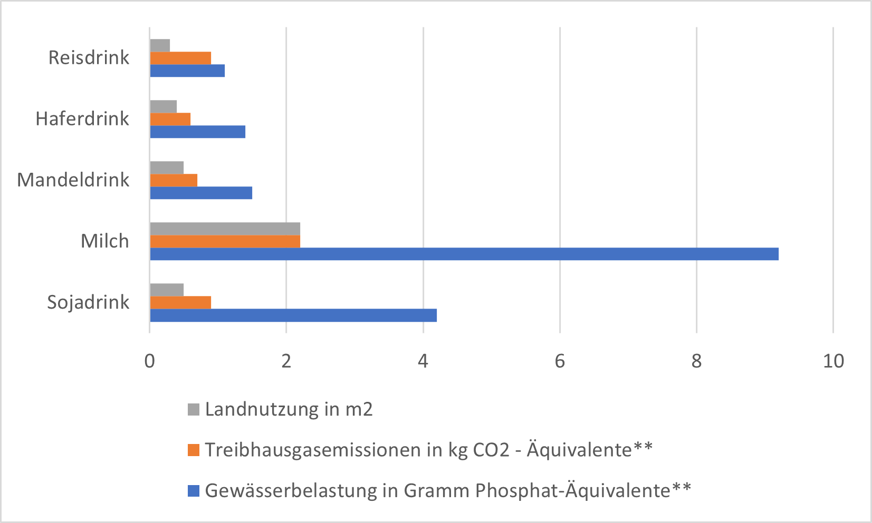
Nachhaltigkeit und Milch
Klimaschutz durch “Grüne Milch”
Diskutieren Sie die Nachhaltigkeit von Milch und “Grünen Milchprodukten”
Wie können Sie Ihre Speisen klimaeffizienter durch alternative Milchprodukte zusammenstellen?
Was spricht aus Nachhaltigkeitsgründen für oder gegen den Konsum?
Wie können Ideen für den Alltag aussehen?
Durchschnittliche Umweltbelastungen bei der Produktion von Milch und Milchalternativen in Europa*, pro Liter
Diätassistent und Diätassistentin
Quelle: Marquardt 2022
Notes:
Beschreibung
Die Abbildung zeigt die durchschnittlichen Umweltbelastungen bei der Produktion von Milch und Milchalternativen in Europa. Kuhmilch weist bei diesen Kriterien die schlechteste Öko-Bilanz auf. Haferdrinks schneiden insgesamt gut ab. Bei der Kuhmilch sind es die Methan-Emissionen der Kühe, die den hohen THG-Wert verursachen. Hafer und Soja hingegen brauchen nur Dünger (der energieintensiv hergestellt wird). Aber das trifft auch auf die Futterpflanzen der Milchkühe zu. Hafer wird zudem häufig regional angebaut und die Transportwege sind kurz. Auch Sojabohnen werden für Lebensmittel inzwischen großflächig in Europa angebaut. Bei Kuhmilch kommen noch energieintensive Reinigungsschritte und alle Kühlprozesse hinzu, weshalb sich die THG-Emissionen deutlich unterscheiden. Im Tierfutter dagegen steckt viel Soja, das in Südamerika angebaut wird. Allerdings ist der Transport mit Schiffen über den Atlantik aufgrund der langen Strecke nicht sehr energieeffizient trotz der effizienten Schiffsantriebe und der großen Transportmassen.
* Bei Mandeldrink handelt es sich um weltweite Daten.
** Mit CO₂-Äquivalenten können Treibhausgasemissionen umgerechnet und zusammengefasst werden. So wird die Klimawirkung verschiedener Treibhausgase wie CO₂, Methan oder Lachgas in einer Maßeinheit vergleichbar gemacht. Phosphat-Äquivalente sind eine Maßeinheit, um das Überdüngungspotenzial von Emissionen aus Luft und Wasser zu ermitteln.
Aufgabe
Diskutieren Sie die Nachhaltigkeit von Milch und “Grünen Milchprodukten”.
Wie können Sie Ihre Speisen klimaeffizienter durch alternative Milchprodukte zusammenstellen?
Was spricht aus Nachhaltigkeits-gründen für oder gegen den Konsum?
Wie können Ideen für den Alltag aussehen?
Daten
Reisdrink: Landnutzung in m² 0,3; Treibhausgasemissionen in kgCO₂-Äquivalente 0,9; Gewässerbelastung Phosphat-Äq. 1,1 g
Haferdrink: Landnutzung in m² 0,4; Treibhausgasemissionen in kgCO₂-Äquivalente 0,6; Gewässerbelastung Phosphat-Äq. 1,4 g
Mandeldrink: Landnutzung in m² 0,5; Treibhausgasemissionen in kg CO₂-Äquivalente 0,7; Gewässerbelastung Phosphat-Äq. 1,5 g
Milch: Landnutzung in m² 2,2; Treibhausgasemissionen in kg CO₂-Äquivalente 2,2; Gewässerbelastung Phosphat-Äq. 9,2 g
Sojadrink: Landnutzung in m² 0,5; Treibhausgasemissionen in kg CO₂-Äquivalente 0,9; Gewässerbelastung Phosphat-Äq. 4,2 g
Quellen
Marquardt, Maria / Spiegel-Online (2022): So nachhaltig sind die Milchalternativen aus Hafer, Soja oder Mandeln wirklich. spiegel-online. Online: www.spiegel.de/wirtschaft/service/milch-alternativen-warum-sie-oft-teuer-aber-meist-nachhaltig-sind-a-da49b0b9-207d-4515-8455-01c01802dc7f

Slide 14
Gesundheit und Essen
Übergewicht bei Kindern nimmt stark zu
Stellen Sie sich vor, Sie leiten eine Schulküche. Ihnen fällt auf, dass viele Kinder überge-wichtig sind. Sie initiieren ein Treffen mit der Schulleitung, dem Schulträger und der Mensakommissionen.
Mit welchen Vorschlägen gehen Sie in das Gespräch?
1,9 Millionen Kinder und Jugendliche sind übergewichtig
800.000 Kinder und Jugendliche sind adipös
Diätassistent und Diätassistentin
Quelle: Eigene Darstellung nach Deutscher Bundestag 2019
Notes:
Beschreibung
Immer mehr junge Menschen leiden an Übergewicht und Adipositas. Hauptgrund ist eine ungesunde Ernährung.
Deutscher Bundestag (2019): Zum Zeitpunkt der Datenerhebung der KiGGS-Basiserhebung waren 15 Prozent der Kinder und Jugendlichen im Alter von 3 bis 17 Jahren übergewichtig. Davon waren circa 40 Prozent adipös; dies entsprach einem Anteil von 6 Prozent der in der Studie berücksichtigten Kinder und Jugendlichen. Hochgerechnet auf Deutschland gab es demnach 1,9 Millionen übergewichtige Kinder und Jugendliche, von denen circa 800.000 adipös waren. Jugendliche waren danach häufiger übergewichtig als Kinder. Während 18 Prozent der Jugendlichen im Alter von 11 bis 17 Jahren übergewichtig waren, traf dies nur auf 12 Prozent der Kinder im Alter von 3 bis 10 Jahren zu.19 Bezogen auf den Zeitraum, in dem die Referenzwerte erhoben wurden, hat sich der Anteil der übergewichtigen Kinder und Jugendlichen von 10 auf 15 Prozent um die Hälfte erhöht; der Anteil der adipösen Heranwachsenden hat sich im gleichen Zeitraum von 3 auf 6 Prozent verdoppelt.
Aufgabe
Stellen Sie sich vor, sie leiten eine Schulküche. Ihnen fällt auf, dass viele Kinder übergewichtig sind. Sie initiieren ein Treffen mit der Schulleitung, dem Schulträger und der Mensakommissionen.
Mit welchen Vorschlägen gehen Sie in das Gespräch?
Quelle:
Robert Koch Institut 2020: Individuelle Verläufe von Asthma, Adipositas und ADHS beim Übergang von Kindheit und Jugend ins junge Erwachsenenalter. Online: www.rki.de/DE/Content/Gesundheitsmonitoring/Gesundheitsberichterstattung/GBEDownloadsJ/JoHM_S5_2021_Asthma_Adipositas_ADHS.pdf
Deutscher Bundestag (2019): Verbreitung von Übergewicht und Adipositas bei Kindern und Jugendlichen. Wissenschaftlicher Dienst des Deutschen Bundestages. Aktenzeichen WD 9 - 3000 - 042/19. Online: https://www.bundestag.de/resource/blob/653850/0f145e2e14d3c03e5cd71ac4acb7e76d/WD-9-042-19-pdf-data.pdf

Slide 15
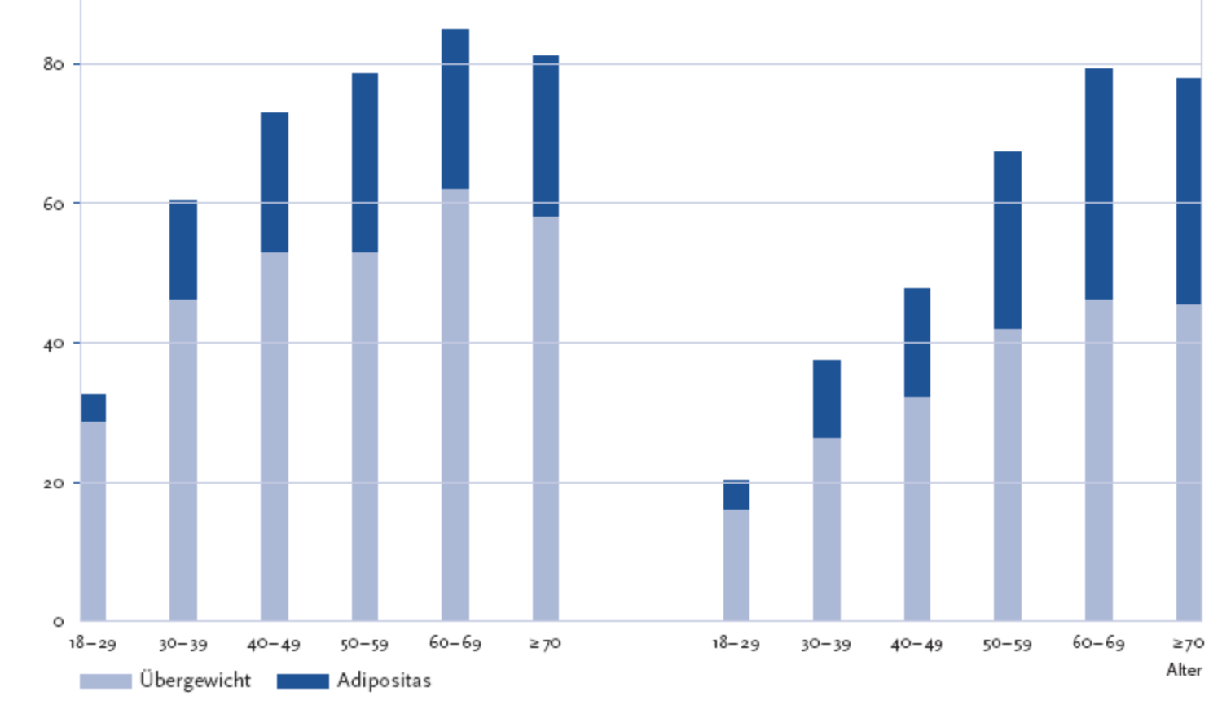
Gesundheit und Essen
Fehlernährung beenden
Sie leiten eine Betriebs-kantine. Sie sehen viele über-gewichtige Mitarbeiter*innen.
Sie initiieren ein Treffen mit dem Betriebsrat und der Geschäftsführung.
Ihr Ziel: Gesünderes Essen, keine fett- und zuckerhaltigen Gerichte mehr.
Es droht ein Aufstand „der Freunde der Curry-Wurst mit Pommes“?
Mit welchen Vorschlägen gehen Sie in das Gespräch?
80%
60%
40%
20%
Männer
Frauen
18-29. 30-39 40-49 50-59 60-69 ab70
18-29. 30-39 40-49 50-59 60-69 ab70
Diätassistent und Diätassistentin
Bild: Gesundheitsberichterstattung des Bundes (o.J.)
Notes:
Beschreibung
Die Gesundheitsberichterstattung des Bundes hat festgestellt:
„Bei Männern bestehen zwischen den alten und neuen Bundesländern nur geringe Unterschiede in der Verbreitung von Übergewicht und Adipositas. Bei Frauen jenseits des 30. Lebensjahrs zeigt sich allerdings ein deutliches Ost-West-Gefälle. So sind in der Altersgruppe ab 65 Jahren 48,8 Prozent der ostdeutschen, dagegen 28,3 Prozent der westdeutschen Frauen adipös. Im europäischen Vergleich erweist sich, dass der Anteil der Bevölkerung mit Übergewicht und Adipositas in Deutschland (wie auch in England) deutlich höher ist als in anderen EU- Staaten. Allerdings lagen diesem Vergleich für Deutschland und England objektive Messwerte zugrunde, während für andere Länder Selbstauskünfte zu Körpergewicht und Körpergröße genutzt wurden. Wenn man auch für Deutschland solche Daten aus Bevölkerungsbefragungen heranzieht, zeigen sich gegenüber den meisten anderen europäischen Ländern keine bedeutsamen Unterschiede. Sozial Benachteiligte haben häufiger Übergewicht. Wie in vielen anderen Ländern auch, tritt Übergewicht und Adipositas in Deutschland vermehrt in der unteren Sozialschicht auf. Die Sozialschicht wird bei empirischen Untersuchungen in der Regel durch das Haushaltsnettoeinkommen, den Berufsstatus und das Bildungsniveau definiert. So zeigen die Daten des Telefonischen Gesundheitssurveys 2003, dass Übergewicht und Adipositas bei Männern und Frauen mit Hauptschulabschluss deutlich häufiger sind als bei Personen mit Abitur. Bei Frauen macht sich der Bildungsgradient dabei noch etwas stärker bemerkbar als bei Männern.“
Aufgabe
Stellen Sie sich vor, sie leiten eine Betriebskantine. Ihnen fällt auf, dass viele der Mitarbeiter*innen übergewichtig sind.
Sie initiieren ein Treffen mit dem Betriebsrat und der Geschäftsführung.
Ihr Ziel ist es, den Mitarbeiter*innen ein gesünderes Essen anzubieten und fett- und zuckerhaltige Gerichte vom Speiseplan zu nehmen.
Aber das werden „die Freunde der Curry-Wurst mit Pommes“ gar nicht gerne sehen.
Mit welchen Vorschlägen gehen Sie in das Gespräch?
Quelle und Bild
Gesundheitsberichterstattung des Bundes (o.J.): Online: https://www.gbe-bund.de/gbe/abrechnung.prc_abr_test_logon?p_uid=gast&p_aid=0&p_knoten=FID&p_sprache=D&p_suchstring=10691::Ubergewicht

Slide 16

Nachhaltigkeit und Wasser
Der Wasserfußabdruck ihrer Menüs
1 Brötchen
(50g) 35Liter
Diskutieren sie den Wasserfußabdruck verschiedener Zutaten Ihrer Menükarte.
Welche Komponenten haben den größten Abdruck und warum?
Produktion der Brötchen (Anbau von Getreide, Mahlen, Teigzubereitung)
1Scheibe Salat
(10g) 2liter
Bewässerung des Salates
Scheiben Tomaten
(20g) 1Liter
2 Scheiben Käse
(20g) 100Liter
Bewässerung Tomatenpflanzen
Wasserbedarf des Milch- viehs, Milchherstellung und verarbeitung
2Scheiben Gewürzgurke
(10g) 2liter
Bewässerung der Gurken
1 Burgerfleisch
(150g) 2250Liter
Futtermittelherstellung und Wasserbedarf des Rindes
2Scheiben Zwiebeln
(10g) 1Liter
Bewässerung der Zwiebeln auf dem Feld
1Esslöffel Mayonaise
(10g) 1Liter
1Esslöffel Ketchup
(10g)1Liter
Anbau(Z.B Sonnenblumen) und Weiterverarbeitung zu Öl
Bewässerung Tomatenpflanzen
Diätassistent und Diätassistentin
Quelle: Eigene Darstellung nach Hühner (2016)
Notes:
Beschreibung
Der Wasserfußabdruck dieses Produktes zeigt, wie viel Wasser insgesamt verwendet wurde. Sofern das Wasser aus natürlichen sich regenerierenden Quellen stammt (Regenwasser), ist dies kein Problem. Die Nutzung von Fließgewässern, Seen oder Grundwasser ist jedoch nur dann nachhaltig, wenn diese sich kontinuierlich regenerieren und nicht erschöpft werden. Die Produktion eines Hamburgers verbraucht ca. 2.500 Liter Wasser. Das Rindfleisch verbraucht neben den anderen Produkten, wie z.B. dem Käse oder den Essiggurken am meisten Wasser. Für 150 Gramm Burgerfleisch liegt der Wasserverbrauch bei 2.250 Liter.
Aufgabe
Diskutieren sie den Wasserfußabdruck verschiedener Zutaten Ihrer Menükarte.
Welche Komponenten haben den größten Abdruck und warum?
Quelle und Abbildung
Hühner (2016), 6. Umweltschutz und Ernährung - Umweltprobleme durch Lebensmittel?, Online: http://www.gerald.huehner.org/hr/umw6.pdf

Slide 17
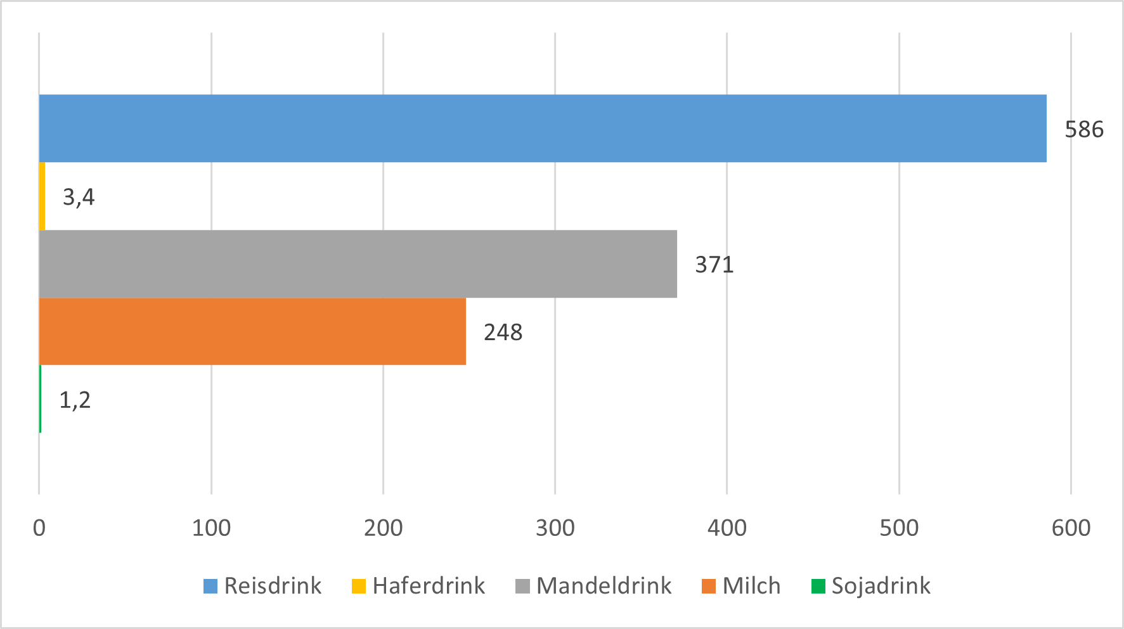
Nachhaltigkeit und Wasser
Das Beispiel “grüne Milch”
Aus welchem Grund verbrauchen die Milch und Milchprodukte unterschiedlich viel Wasser?
Diskutieren Sie nun unter dem Aspekt Wasserverbrauch die Nachhaltigkeit von Milch und “Grünen Milchprodukten”.
In welchen Menüs könnten Sie „Grüne Milch“ nutzen?
Durchschnittlicher Wasserverbrauch bei der Produktion von Milch und Milchalternativen in Europa*, pro Liter
Diätassistent und Diätassistentin
Quelle: Poore & Nemecek (2018)
Notes:
Beschreibung
Die Abbildung zeigt den Wasserverbrauch bei der Produktion von Milch und Milchalternativen in Europa. 80 Prozent der weltweit verkauften Mandeln stammen aus Kalifornien, nächster bedeutender Lieferant ist Spanien. In beiden Gegenden ist das Wasser knapp. Zugleich gelten Mandeln als bewässerungsintensive Anbaukultur. Lt. WWF ist der Wasserverbrauch bei kalifornischen Mandeln besonders hoch. Je nachdem, aus welchem Blickwinkel man die Dinge betrachtet, ergeben sich unterschiedliche Ergebnisse. Die Betrachtung aus ernährungsphysiologischer Sicht würde wieder ein anderes Ergebnis bringen.
* Bei Mandeldrink handelt es sich um weltweite Daten.
** Mit CO₂-Äquivalenten können Treibhausgasemissionen umgerechnet und zusammengefasst werden. So wird die Klimawirkung verschiedener Treibhausgase wie CO₂, Methan oder Lachgas in einer Maßeinheit vergleichbar gemacht. Phosphat-Äquivalente sind eine Maßeinheit, um das Überdüngungspotenzial von Emissionen aus Luft und Wasser zu ermitteln.
Milch und Milchprodukte (ohne Speiseeis) haben einen Anteil am Gesamtumsatz der Ernährungsindustrie (2020) von 15,5 Prozent. Einen größeren Anteil haben nur noch die Fleisch und Fleischprodukte mit 24,3 Prozent. (bve-Statistik). Der Pro-Kopf-Verbrauch von Frischmilcherzeugnissen (z. B. Milch, Sauermilch-, Kefir- und Joghurt Milchmischerzeugnisse) liegt in Deutschland bei ca. 86 Prozent. Konsummilch macht davon den größten Anteil aus. Der Absatz von pflanzlichen Milchalternativen hat sich im Vergleich zum Jahr 2018 im Jahr 2020 verdoppelt.
Aufgabe
Diskutieren Sie unter dem Aspekt Wasserverbrauch die Nachhaltigkeit von Milch und “Grünen Milchprodukten”
In welchen Menüs könnte Sie „Grüne Milch“ nutzen?
Daten
Reisdrink: 586,0 l
Haferdrink: 3,4 l
Mandeldrink: 371,0 l
Milch: 248,0 l
Sojadrink: 1,2 l
Quellen
Marquardt, Maria (2022): So nachhaltig sind die Michalternativen aus Hafer, Soja oder Mandeln wirklich. spiegel-online. Online: www.spiegel.de/wirtschaft/service/milch-alternativen-warum-sie-oft-teuer-aber-meist-nachhaltig-sind-a-da49b0b9-207d-4515-8455-01c01802dc7f

Slide 18
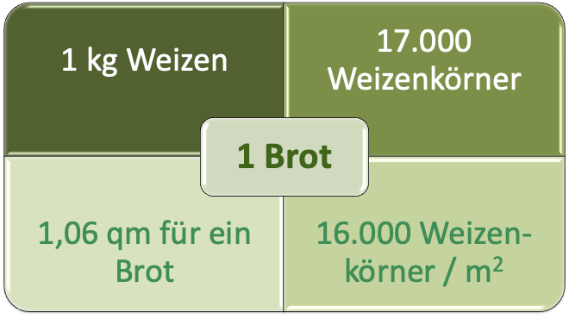
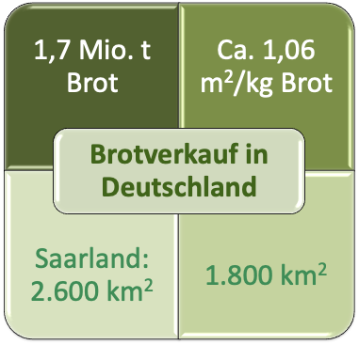
Nachhaltigkeit und Abfälle
Backwarenabfälle und Flächennutzung
Wie viele Backwaren werden in Ihrem Betrieb entsorgt?
Es werden 7.500 qm Fläche gebraucht für 100% EE-Energieversorgung!
Aber 1.800 qm wird für Getreide gebraucht, das für Backwarenabfall angebaut wird.
Wie kann man alte Backwaren sinnvoll verwerten?
Backwaren-abfall
Diätassistent und Diätassistentin
Quelle: Eigene Berechnungen nach KORN
Notes:
Beschreibung
Backwaren gehören zu den am Meisten weggeworfenen Lebensmitteln. Ihre Haltbarkeit ist nur gering, so dass alle gastronomischen Berufe die Bestellmenge und den Verbrauch besonders beachten sollten.
Die Bedeutung des Backwarenabfalls ergibt sich aus den Flächenbedarfen. Für ein Weizenbrot von 1 Kilogramm ist eine Weizenernte von 850 Gramm notwendig. Dies sind etwa 17.000 Weizenkörner. Im Durchschnitt werden in Deutschland pro Quadratmeter 800 Gramm Weizen geerntet. Dies sind in etwas 16.000 Weizenkörner pro Quadratmeter. Somit müssen rund 1.06 Quadratmeter Acker mit Weizen geerntet werden, um 1 Kilogramm Brot zu erzeugen.
In 2018 wurden rund 1,7 Millionen Tonnen Backwaren entsorgt. Nimmt man im Mittel 1,06 qm pro Kilogramm Backware an, so braucht man rund 178.000 Hektar für 1,7 Millionen Tonnen Backwaren. Dies sind fast 1.800 Quadratkilometer. Das Saarland hat eine Fläche von rund 2.600 Quadratkilometern.
Um Deutschland mit 100% EE zu versorgen hat der WWF berechnet, welche Flächen benötigt werden. Es wurden als Restriktionen berücksichtig: Abstandsregeln, Natur- und Artenschutz. Im Szenario „Energiewende-Referenz“ sind dies 2,5% der Landesfläche bzw. ca. 8.900 qkm: Im Szenario „Fokus Solar“ mit einem höheren PV-Anteil mit 313 GW wären dies ca. 7.500 qkm. Allein für den Backwarenabfall mit Getreidefeldern nutzen wir 1.800 qkm, dies sind fast 25% der benötigten Fläche für 100% EE!
Aufgaben
Bestimmen Sie den Backwarenabfall in Ihrem Betrieb.
Wie wird der Backwarenabfall bei Ihnen entsorgt – welche Möglichkeiten gibt es noch?
Quellen
BLE Bundesanstalt für Landwirtschaft und Ernährung (o.J.): Landwirtschaft heute: Wie viel Getreide benötigt man für ein Brot? Online: https://www.ble.de/SharedDocs/Pressemitteilungen/DE/2017/170905_Brotgetreide-BZL.html. Zugriff Juli 2019
Leverenz, D. und Hafner, G. (2018). Chancen und Grenzen bei der Vermeidung von Backwarenverlusten. Refowas Abschlusskonferenz. Online: https://refowas.de/images/Material_Abschlusskonferenz/04---REFOWAS_Bckereien-Final.pdf.
Jäger, Sabine (2018). Unser Täglich Brot. Von überschüssigen Brotkanten und wachsenden Brotbergen. WWF Deutschland (Hrsg.). Online: https://www.wwf.de/fileadmin/fm-wwf/Publikationen-PDF/WWF-Studie-Unser-taeglich-Brot_Von-ueberschuessigen-Brotkanten-und-wachsenden-Brotbergen_102018.pdf

Slide 19
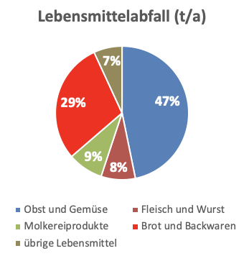

Nachhaltigkeit und Abfälle
Welche Maßnahmen sind denkbar?
Welche Lebensmittel werfen Sie am Häufigsten in den Abfall?
Schlagen Sie Maßnahmen vor und diskutieren Sie sie untereinander
Produktgruppe im Einzelhandel | Lebensmittel- abfall
Obst und Gemüse | 328.200 t/a
Brot und Backwaren | 206.400 t/a
Molkereiprodukte | 60.300 t/a
Fleisch und Wurst | 58.300 t/a
übrige Lebensmittel | 48.300 t/a
8,5kg/Kopf
Diätassistent und Diätassistentin
Quelle: Schmidt et al. 2019, eigene Graphiken
Bild: Noun-Project: Oksana Latysheva, UA
Notes:
Beschreibung
Um die Bedeutung der Backwaren als Teil der Lebensmittelverluste zu bemessen, muss man sich den Einzelhandel genauer anschauen: Bäckereien zählen zum Einzelhandel. Betrachtet man die Lebensmittelabfälle nach Produktgruppen, so stehen, wie zu erwarten, die leicht verderblichen Lebensmittel ganz weit oben. An 1. Stelle Obst und Gemüse mit rund 328.000 Tonnen pro Jahr. An 2. Stelle folgen Brot- und Backwaren mit 206.000 Tonnen pro Jahr. Molkereiprodukte sowie Fleisch und Wurst haben ein Abfallaufkommen von jeweils rund 60.000 t. Übrige Lebensmittel – dies ist vor allem das Trockensortiment – fallen aufgrund der langen Haltbarkeit nur mit rund 48.000 Tonnen pro Jahr ins Gewicht. Von den gesamten Lebensmittelabfällen im Jahr 2015 in Höhe von fast 700.000 Tonnen sind rund 30% beziehungsweise mehr als 200.000 t Brote und Backwaren.
Aufgabe
Welche Lebensmittel werfen Sie am Häufigsten in den Abfall?
Schlagen Sie Maßnahmen zur Minderung des Abfallaufkommens vor und diskutieren Sie sie mit anderen Auszubildenden oder Mitschülern.
Quellen
Thomas Schmidt, Felicitas Schneider, Dominik Leverenz, Gerold Hafner (2019): Lebensmittelabfälle in Deutschland – Baseline 2015. Thünen Report 71. Online: https://www.thuenen.de/media/publikationen/thuenen-report/Thuenen_Report_71.pdf
Bilder
Papierkorb: Noun-Project: Oksana Latysheva, UA.
Graphik: Eigene Darstellung

Slide 20
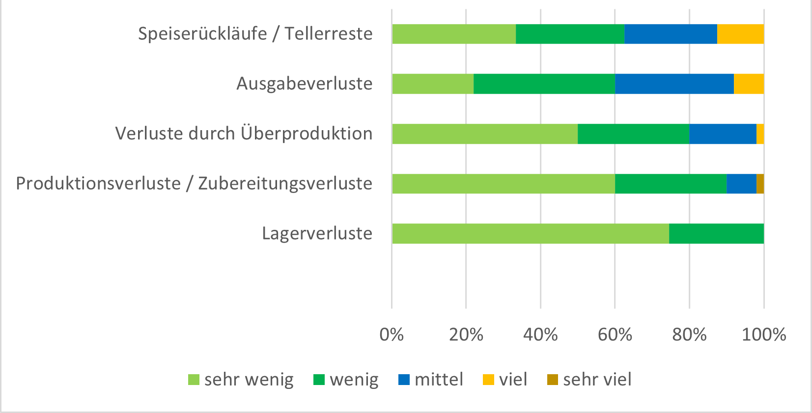
Nachhaltigkeit und Abfälle
Welche Maßnahmen schlagen Sie vor?
Wo fallen bei Ihnen
im Betrieb die meisten Abfälle an?
Messen bzw. wiegen
Sie die Mengen und überlegen Sie sich Maßnahmen.
Geschätzte Lebensmittelabfälle in AHV-Betrieben
1,9 Millionen Tonnen pro Jahr
15 bis 25 % Abfallquote
Diätassistent und Diätassistentin
Quelle: Kuntscher et al. / Thünen 2020
Notes:
Beschreibung
Lebensmittelabfälle sind insofern für den Klimaschutz relevant, als dass alle im Produktionsprozess erzeugten Emissionen unnötig angefallen sind. Mit der Biogas-Verwertung wird nur ein kleiner Teil der Energie zurückgewonnen. Besonders kritisch sind tierische Lebensmittelabfälle zu sehen, da diese die höchsten THG-Werte aufweisen. Aber auch hoch-fetthaltige Soßen oder zu viel Reis als Sättigungsbeilage führen zu unnötigen THG-Emissionen. Bei der Außer-Haus-Verpflegung fallen 17 Prozent (1,9 Mio. Tonnen) der Abfälle an (Thünen 2020).
Kuntscher et al. kamen im Rahmen dieser Studie zu folgendem Ergebnis: „Die jährlichen Lebensmittelabfallmengen pro Küche wurden durchschnittlich auf knapp 28 t geschätzt; pro Mahlzeit sind das knapp 100 g. Monetär belaufen sich die Verluste damit auf etwas über 100.000 € pro Jahr und Küche; beziehungsweise etwa 38 Cent pro Mahlzeit. Besonders Ausgabeverluste und Tellerreste führten häufig zu Lebensmittelabfällen. Da es sich dabei um meist aufwendig zubereitete und verzehrfertige Speisen handelt, sind die damit verbundenen ökonomischen und ökologischen Effekte besonders hoch.“
Aufgabe
Wo fallen in Ihrem Betrieb die meisten Abfälle an?
Messen bzw. wiegen Sie die Mengen.
Welche Maßnahmen könnten ihn Ihrem Betrieb helfen, das Abfallaufkommen zu mindern?
Quelle und Grafik
Manuela Kuntscher, Thomas Schmidt, Yanne Goossens (2020): Lebensmittelabfälle in der AHV – Ursachen, Hemmnisse und Perspektiven - Thünen Paper 161. Online: https://literatur.thuenen.de/digbib_extern/dn063075.pdf

Slide 21
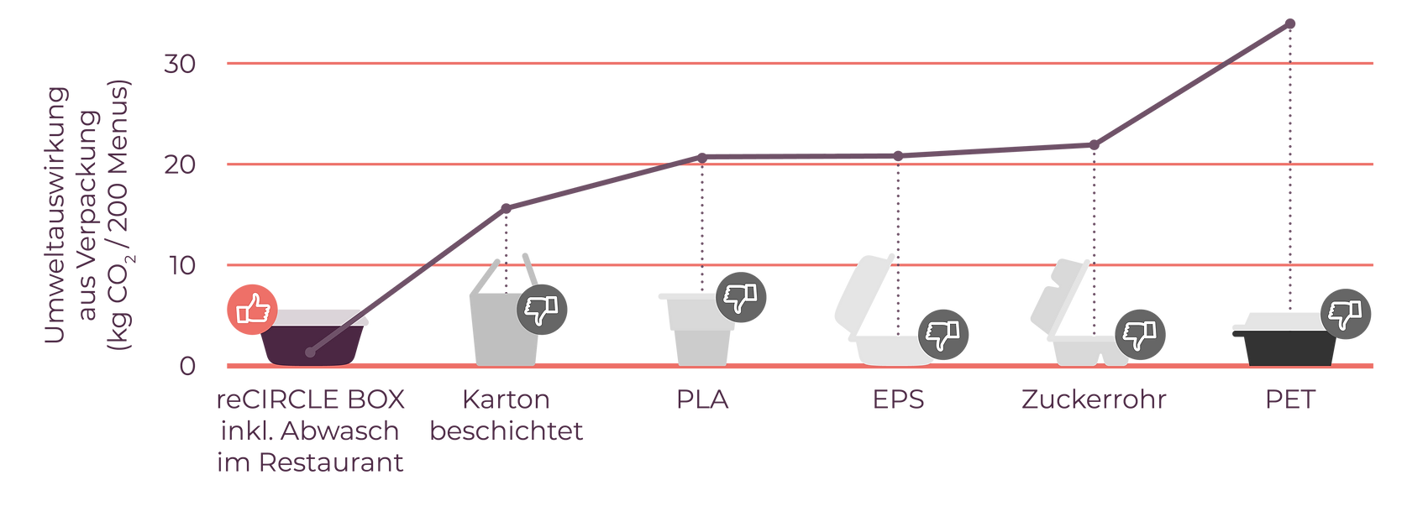
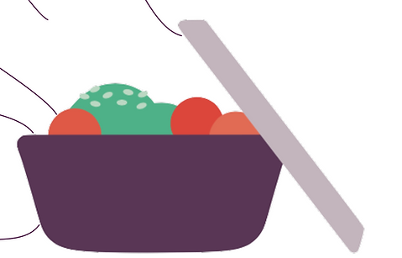
Nachhaltigkeit und Verpackungen
Einweg oder Mehrweg?
Diskutieren Sie die Einführung eines Pfand-Systems für Ihr Unternehmen!
keine Gummilippen
maßhaltig (spülen, gefrieren, Mikrowelle
281.000 t To Go-Verpackungen pro Jahr
66.000 t Catering-Verpackungen pro Jahr
Ausgangsmaterialien: Holz und Erdöl
schnittfest
bruchsicher
Stapelbar mit
Abstandshaltern
Diätassistent und Diätassistentin
Bildquellen: reCircle (2022)
Notes:
Beschreibung
Die Systemgastronomie – insbesondere der Bereiche Franchise und die Lieferdienste – sind auf Verpackungen für Lebensmittel angewiesen. Hierbei werden fast ausschließlich Einweg-Verpackungen verwendet, da die Kunden entweder zu Hause essen oder als To-Go nutzen. In 2017 fielen rund 347.000 t Verpackungsmüll an, davon ca. 281.000 t für To-Go oder Sofortverzehr sowie ca. 66.000 t für Party-Catering (TIFFINLOOP o.J.). Der größte Anteil der Verpackungen wird aus Kunststoff hergestellt, da er unbestreitbar Vorteile für Lebensmittellieferungen hat: Als geschäumtes Material hält er warm, die Oberfläche ist unbedenklich für Speisen und die Verpackung ist preiswert. Der ökologische Nachteil ist, dass Kunststoffe zum übergrößten Teil aus Produkten des Erdöls hergestellt werden (nicht erneuerbare Ressource), er nicht biologisch abbaubar ist und zudem aufgrund der Vielfalt der Materialien und den verbleibenden Essensresten das Recycling schwierig ist. Alternativen von Verpackungen aus erneuerbaren Ressourcen sind z.B. (deklapack o.J.): Papier wie Kraftpapier (Papiertüten und Becher), Karton (Pizza und Bürger-Verpackung), PLA Polymilchsäure (Sushi-Schalen), Maisstärke (Verpackungschips, Zuckerrohrstärke (Einweggeschirr), Bio-PE (Bio-Polyethylen aus Zuckerrohr, Druckbeutel und Luftpolsterfolien), Bambus (Bambusbecher) oder Holz (Bestecke und alles aus Pappe). Aber noch haben sich nachhaltige Verpackungen nicht durchgesetzt und selbst eine nachhaltige Verpackung aus den zuvor genannten Materialien ist eine Einwegverpackung, die am Ende in der thermischen Verwertung landet.
Als Alternative bieten sich Pfandsysteme an, die insbesondere bei Lieferdiensten aber auch im To Go-Bereich (Kaffeebecher, Take-Away) genutzt werden könnten. Die Verbraucher*innen haben sich an Pfandsysteme für Getränkeflaschen gewöhnt und das Konzept der Deutschen Brunnen mit der Einheitsflasche für Mineralwasser ist hocheffizient und umweltfreundlich (obwohl das PET Polyethylenterephthalat nur 25 Mal wieder befüllt werden kann oder gleich geschreddert und neu geformt wird, s. emsa o.J.). reCIRCLE hat Mehrwegboxen für Essenslieferungen entwickelt. Diese werden für eine Nutzungsgebühr von derzeit 13,5 Cent netto/Boxennutzung und 8 Cent netto pro Bechernutzung (Befüllung) vertrieben. Hygienische und funktionale Anforderungen werden mit dem System leicht erfüllt: Sie sind maßhaltig (geeignet für Mikrowellen, Spülmaschinen, Gefrierschränke), stapelbar mit Abstandshaltern zur Selbsttrockung, schnittfest und bruchsicher, Deckel umfänglich säuberbar (Vermeidung von Rillen mit der Gefahr des Mikrobenbefalls). Die Boxen werden aus Polybutylenterephthalat – über verschiedenen Stufen von chemischen Synthesen – hergestellt, die ursprüngliche Ressource ist somit Erdöl. Der Deckel besteht aus PP Polypropylen, auch eine Erdölfraktion. Eine hohe Stabilität wird durch eingebettete Glasfasern erreicht (Schnittfestigkeit). Im Ergebnis soll die Box 1.000 Spülzyklen und 200 „echte“ Nutzungen ermöglichen.
Es stellt sich aber die Frage: Ist eine Mehrwegbox aus nicht-erneuerbaren Ressourcen nachhaltiger als Einwegboxen aus erneuerbaren Ressourcen? Über diese Frage geben Ökobilanzen Auskunft. Hierzu schreibt reCIRCLE: „Bereits ab 8-16 Wiederverwendungen (je nach Material der Einwegverpackung) schneidet die reCIRCLE BOX besser ab als Einweggeschirr“.
Aufgabe
Diskutieren Sie die Einführung eines Pfand-Systems für Ihr Unternehmen!
Abbildungen
Recirckle o.J.: SCHLUSS MIT VERPACKUNGSMÜLL IN DER GASTRONOMIE. Online: https://www.recircle.de/
TIFFINLOOP o.J: Die wichtigsten Fakten über Take Away-Verpackungsmüll auf einen Blick. Online: https://tiffinloop.de/fakten-daten/
Quellen
deklapack (o.J.): Nachhaltige Verpackungsmaterialien im Überblick. Online; https://www.daklapack.de/nachhaltige-verpackungen
Emsa (o.J.): Glas vs. Plastikfalschen. Online: https://www.emsa.com/blog/oekobilanz-von-glasflaschen-vs-pet-flaschen

Slide 22



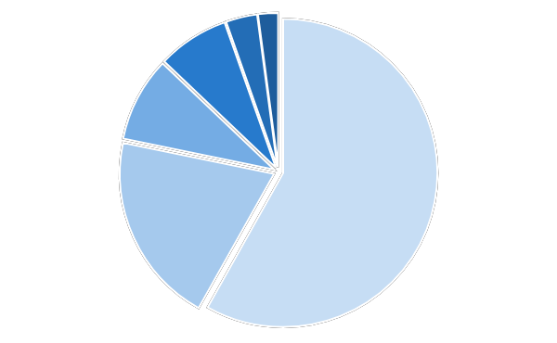


Nachhaltigkeit und Hunger
Getreide – Viehfutter oder Brot?
Aus ca. 670 g Weizen wird 1 kg Brot gewonnen.
Der Kaloriengehalt eines Brotes beträgt ca. 2.650 kcal.
Ein durchschnittlicher Mann (25 bis 51 Jahre) braucht pro Tag 2.400 Kcal.
Annahme: 1 Mann isst ein Brot pro Tag (weil er schwer arbeitet).
Wie viele Männer könnten sich 1 Jahr von dem Getreide, das wir als Viehfutter verwenden, ernähren?
Welches Land könnte Deutschland somit mit dem Getreide ernähren, welches wir als Viehfutter nutzen?
2,1 Prozent
0,9 Mio. t
Saatgut
3,3 Prozent
1,4 Mio. t
Verluste
7,5 Prozent
3,2 Mio. t
Industrielle Verwertung
8,9 Prozent
3,8 Mio. t
Energie
58,2 Prozent
25,0 Mio. t
Futter
20,1 Prozent
8,6 Mio. t
Nahrung
Getreide- Verwendung 2020/2021
42,9 Mio. t Gesamtverbrauch
Diätassistent und Diätassistentin
Quelle: landwirtschaft.de
Bilder: Eigene Darstellung nach BIL 2022
Notes:
Beschreibung:
Fast die Hälfte der Fläche in Deutschland (2020/2021) wird von der Landwirtschaft genutzt: 16,6 Millionen Hektar. 70% der Fläche wird zum Ackerbau für Weizen, Raps, Zuckerrüben, Mais, Kartoffeln oder Gemüse benötigt. Fast 30% sind davon sind dauergrüne Wiesen, die restliche Fläche wird für Obst, Wein oder andere Dauerkulturen genutzt. 37% der landwirtschaftlichen Fläche wird für Getreide genutzt, die Hälfte davon für Weizen. Der Gesamtverbrauch an Weizen betrug in 2020/2021 fast 43 Mio. t, fast 60% davon wurden an Tiere verfüttert. Warum ist das ein Problem? Zum einen gibt es weltweit hunderte Millionen Menschen die Hungern. Zum anderen braucht ein Rindvieh sehr viel Getreide, um Fleisch anzusetzen. Und dabei geht die Energie des Weizens verloren. Mit anderen Worte: Mit dem Weizen könnte man mehr Menschen ernähren als wenn wir es zur Erzeugung von Rindfleisch nutzen.
Aufgabe
Aus ca. 670 g Weizen wird ein Brot von einem Kilogramm gewonnen.
Der Kaloriengehalt von 1 Kilogramm Brot beträgt ca. 2.650 kcal.
Ein durchschnittlicher Mann (25 bis 51 Jahre) braucht pro Tag 2.400 Kcal.
Nehmen wir der Einfachheit an, dass jeder Mann jeden Tag ein ganzes Brot isst (weil er schwer arbeitet).
Wie viele Menschen könnten sich 1 Jahr von Getreide, das wir als Viehfutter verwenden, ernähren?
Welches Land könnte Deutschland somit mit dem Getreide ernähren, welches wir als Viehfutter nutzen?
Lösung
Anzahl der Brote: 25.000.000.000 kg / 0,65 kg = 37.300.000.000 Stück
Anzahl der Brote im Jahr: 365 Stück
Anzahl der Männer, die ein Jahr jeden Tag ein Brot essen: 102.000.000
Demokratische Republik Kongo: 99 Millionen
Einwohnerzahl Deutschland: ca. 84 Millionen
Einwohnerzahl Irak: ca. 44,5 Millionen
Einwohnerzahl Afghanistan: ca. 44,5 Millionen
Einwohnerzahl Mali: ca. 22 Millionen
Ergebnis: Wenn wir Getreide nicht als Viehfutter nutzen würden, könnten wir arme Länder wie die Demokratische Republik Kongo oder z.B. Mali damit unterstützen.
Quelle:
Getreideerzeugung: Bundesinformationszentrum Landwirtschaft(o.J.): Was wächst auf Deutschlands Feldern? https://www.landwirtschaft.de/landwirtschaft-verstehen/wie-arbeiten-foerster-und-pflanzenbauer/was-waechst-auf-deutschlands-feldern/
Mehl für Brot: Mein Mehl: Wie viele Weizenkörner stecken eigentlich in einem Kilo Brot? https://www.mein-mehl.de/mehlblog/nachricht/?tx_news_pi1%5Bnews%5D=200&cHash=9c7cf4ca8803971c7dd3e5e6358ec0e7%C2%A0
Kalorienverbrauch: TK Techniker Krankenkasse (o.J.): Wie viele Kalo­rien brau­chen wir? https://www.tk.de/techniker/magazin/ernaehrung/uebergewicht-und-diaet/wie-viele-kalorien-pro-tag-2006758?tkcm=aaus
Einwohnerzahlen: Wikipedia o.J.: Länder nach Einwohnerzahlen. https://de.wikipedia.org/wiki/Liste_von_Staaten_und_Territorien_nach_Einwohnerzahl
Abbildung: Eigene Darstellng nach Bundesinformationszentrum Landwirtschaft
Icons: Noun-project.com (lizenzfreie Icons)

Slide 23

Nachhaltigkeit und Hunger
Was kann die Systemgastronomie leisten?
Es gibt keine offiziellen Statistiken zum Thema Hunger in Deutschland
Unterernährung ist vermutlich unbekannt
Mangelernährung ist vor allem ein Bildungsproblem
Die Tafeln unterstützen bis zu 1,65 Mio. Menschen p.a.
Kund*innen der Tafeln
  47% Bezieher von ALG II
  26% Rente oder Grundsicherung
  20% Asylbewerberleistungsgesetz
Welche Lebensmittel werfen Sie am Häufigsten in den Abfall?
Welche davon können an Tafeln weitergegeben werden?
Wie ist die Weitergabe betriebswirtschaftlich zu bewerten?
30% = 0,5 Mio. sind Kinder und Jugendliche
Diätassistent und Diätassistentin
Quelle: Tafeln Deutschland 2020. Bilder: Noun-Project
Notes:
Beschreibung
Eigentlich sollte das deutsche Sozialsystem mit einem Grundrecht auf Unterstützung durch den Staat diesen Zustand vermeiden. Die finanziellen Sozialleistungen sind im Prinzip so ausgestaltet, dass jeder Empfänger sich (gut?) ernähren kann. Aber gerade die Corona-Pandemie, die Ukraine-Krise und die Inflation von 2022 mit einer Folge vom Verlust von Minijobs, sehr hohen Energie- und Lebensmittelpreisen zeigen, dass es Situationen gibt, bei denen sich Menschen zwischen einer warmen Wohnung oder einem warmen Essen entscheiden müssen.
Ein Beleg dafür sind die Statistiken der Tafeln in Deutschland (ebd. 2020). In 2019 hatten die Tafeln 1,65 Millionen Kund*innen. 30% der Kund*innen der Tafeln waren Kinder, 44% Erwachsene und 26% Senior*innen. Die drei größten Gruppen waren Empfänger*innen von Arbeitslosengeld II (47%), Rentner*innen (26%) sowie Bezieher*innen nach dem Asylbewerberleistungsgesetz (20%).
Aufgabe
Welche Lebensmittel werfen Sie am Häufigsten in den Abfall?
Welche können an Tafeln weitergegeben werden?
Wie ist die Weitergabe betriebswirtschaftlich zu bewerten?
Bilder
Bild: Noun-Project: Oksana Latysheva, UA
Quelle
Tafeln Deutschland (2020): Faktenblätter. Online: www.tafel.de/fileadmin/media/Presse/Hintergrundinformationen/2022-05-25_TAFEL_Faktenblaetter.pdf

Slide 24
Nachhaltigkeit und Mobilität
Wie emissionsarm ist Ihre Fahrzeugflotte?
Beispiel Hyundai Kona
Elektro / 150 kW,
Benzin / 146 kW,
Diesel / 100 kW
Diesel-Hybrid /100 kW
Emissionsfaktoren
Strom: 0,45 kg/kWh
Diesel: 2,65 kg / l
Benzin 2,37 kg / l
Diskutieren sie die Vor- und Nachteile betrieblicher Elektro-Mobilität in Ihrem Unternehmen.
Ist Elektromobilität eine Möglichkeit?
Können Sie eine eigene PV-Anlage auf Ihrem Betriebsgebäude installieren?
Diätassistent und Diätassistentin
Daten: UBA 2021; Graphik: Eigene Darstellung.
Notes:
Beschreibung
Die Abbildung zeigt die Energieverbräuche (Treibstoffe und Strom) und die damit verbundenen Emissionen verschiedener Varianten des Hyundai Kona. Die Emissionen der Treibstoffe entsprechen ungefähr dem 10fachen des Treibstoffverbrauchs. Die Emissionen des Elektrofahrzeugs wurden mit dem Emissionsfaktor von 0,45 kg/kWh multipliziert (= Strommix). Die Abbildung zeigt, dass E-Fahrzeuge weniger als die Hälfte der Emissionen verursachen.
Aufgabe
Diskutieren sie die Vor- und Nachteile betrieblicher Mobilität in Ihrem Unternehmen.
Ist Elektromobilität eine Möglichkeit?
Können Sie eine eigene PV-Anlage auf Ihrem Betriebsgebäude installieren?
Daten
Kona, Mittelklasse Midi-SUV, alle Angaben pro 100 km
Kona Elektro, Leistung 150 kW, 64kW Batterie, Verbrauch 14,3 kWh / 6,45 kg /100 km, 64g/km
Kona Elektro, Leistung 150 kW, 64kW Batterie, Realverbrauch über 10.000 km: 17 kWh)
Kona Diesel, 1,6 CRDi 4WD, 100 kW, Verbrauch 4,9 l/100 km = 12,7 kg CO2/100 km bzw. 127 g CO2/km
Kona Benzin, 1,6 T-Cdi 4WD, 146 kW, Verbrauch 6,2 l/100 km = 14,1 kg CO2/100 km bzw. 141 g CO2/km
Kona Hybrid-Diesel, 1,6 CRDi Hybrid 4WD, 100 kW, Verbrauch 4,5 l/100 km = 11,8 kg CO2/100km bzw. 118 g CO2/km
Quellen
Kona Elektro: Eigenes Fahrzeug
Kona alle Modelle: https://www.auto-motor-und-sport.de/marken-modelle/hyundai/kona/technische-daten/
Emissionsfaktor Benzin und Diesel: https://www.helmholtz.de/erde-und-umwelt/wie-viel-co2-steckt-in-einem-liter-benzin/
Benzin: 2,37 kg CO2/Liter
Diesel: 2,65 kg CO2/Liter

Slide 25
Nachhaltigkeit und Transporte
Sind Langstreckentransporte ein Problem?
Berechnen Sie die Emissionen des Transports per LKW eines typischen Lebensmittels, welches sie aus Südeuropa oder Nordafrika beziehen. Vergleichen Sie dies, mit Ihren Lieferprozessen zu Ihren Kunden.
Von wo nach wo?
San Francisco . Hamburg Hafen
Deutschland (HH, SN, B, DD, L, N, R, M, S, VS, FR, SB, KA, F, SB, K, AA, DU, BI, Ha, HB, HH
Gewicht
22 t Mandeln in 20 Fuß-Container, ca. 25 t Gesamtgewicht
40 t Lkw
(18 t Fahrzeug, 22 t Mandeln)
Transport-distanz
7.800 km
22 Stationen a 1t Mandeln, Gesamtstrecke 3.700 km
Emissionen für den Transport
Schiff: 5,6 t CO2-Äq (15 g/t*km)
LKW: 17 t CO2-Äq
(50 g/t*km)
Diätassistent und Diätassistentin
Quelle: Eigene Berechnungen
Notes:
Beschreibung
Treibstoffverbrauch v- Schiffen u. LKWs für den Transport v. 20t Mandeln. (Menge, die für die Herstellung von Mandel Plätzchen in der Weihnachtszeit gebraucht wird)
Meist aus Kalifornien per Schiffskontainer
Lieferung zu den Großhändlern: LKW fährt 22 Stationen ab einmal rund durch Deutschland
-> Fernstransporte = geringere Emissionen als Verteilungsverkehr
Aufgabe
Berechnen Sie die Emissionen des Transportes per LKW eines typischen Lebensmittels aus ihrem Betrieb, welches sie aus Südeuropa oder Nordafrika beziehen.
Vergleichen Sie dies, mit Ihren Lieferprozessen zu Ihren Kunden.
Daten: Schiffstransport von Containern
Treibstoffbedarf für den Transport eines Container von China nach Deutschland: 0,8 t (Schweröl), ca. 400 Euro (2021)
Treibstoffbedarf für den Transport eines Container von Kalifornien mit Mandeln nach Deutschland: 0,6 t (Schweröl), ca. 400 Euro (2021)
Zuladung eines 20 Fuß-Containers: ca. 22 Tonnen Mandeln, genug für 27 Millionen Mandeln
Emissionen von Seeschiffen: 15 g/t*km <-> Emissionen von LKW: 50 g/t*km
Hamburg-San Franzisko ca. 7.800 sm ; Shanghai-Hamburg ca. 10.500 sm
Berechnung Emissionen LKW
40 Tonner = 18 t + 22 t Mandeln bzw. 18 t + 5,5 t Mandeln
LKW fährt rundum durch Deutschland u. beliefert je 22 Bäcker mit 1.000 kg Mandeln
Die Emissionen verringern sich immer um die ausgeladenen Menge
Gesamtstrecke: 3.700 km -> Gesamtemissionen: ca. 17 t CO2-Äq
Berechnung: https://docs.google.com/spreadsheets/d/1J4qtPij73raHShjk2NhbQhTihcjZnTQpm1BiSb-_4tI/edit?usp=sharing
Quellen
Treibstoffbedarf: Spiegel Online (2021): Wir müssen neue Schiffe mit fossilem Antrieb komplett verbieten.
Zuladung: http://www.hamburg-container.com/containerladung.html.
Schiffsentfernungen: https://www.schiffe-kaufen.de
Emissionen von Schiffen und LKW: NABU o.J.: Mythos klimafreundliche Containerschiffe. Online: https://www.nabu.de/umwelt-und-ressourcen/verkehr/schifffahrt/containerschifffahrt/16646.html

Slide 26
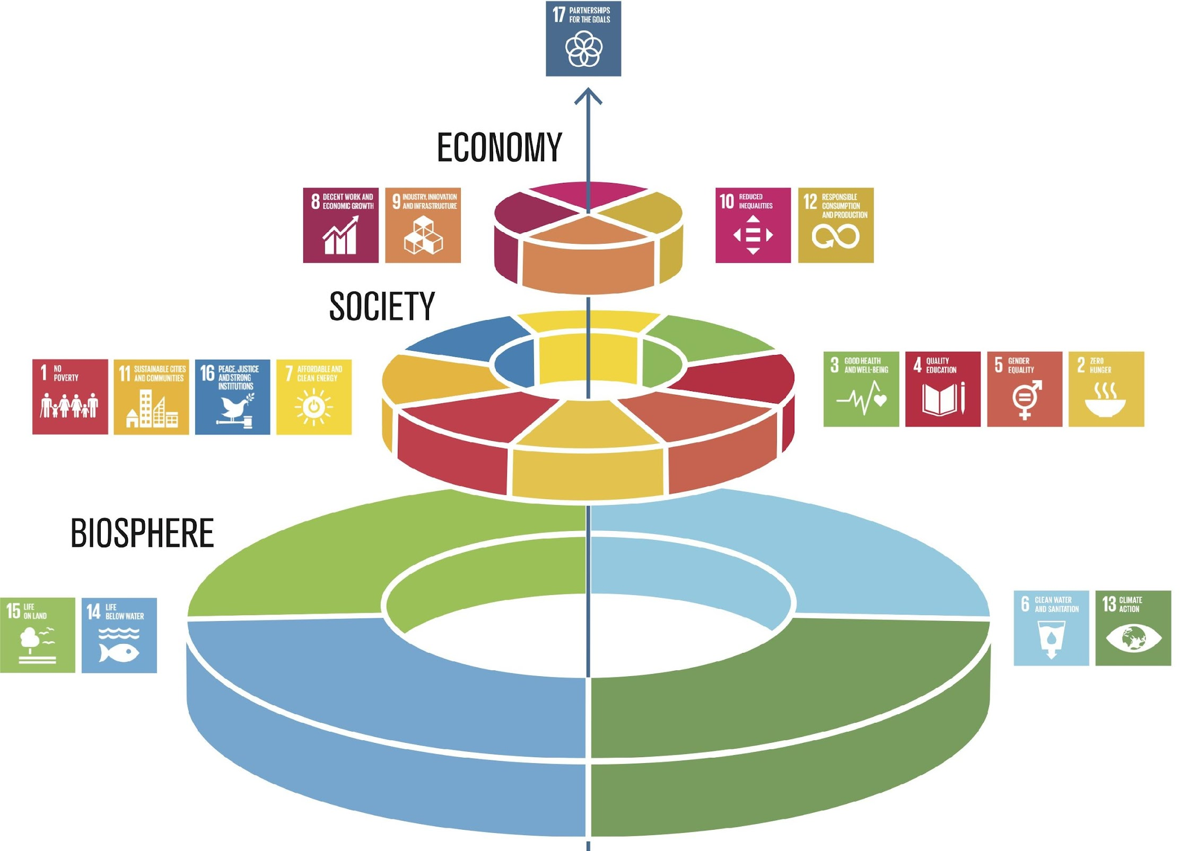
Nachhaltigkeit in der Kreditwirtschaft
Ganzheitliche Unternehmensführung
Nachhaltigkeits- strategie
Kennzahlen
Bewertung
Analyse
Ziele
Maßnahmen
Lieferkette, Energie und Ressourcen, Produkte, Recycling,
Mitarbeiter*innen, Gesellschafter*innen, Eigentümer*innen
Gleichberechtigung, Arbeitssicherheit, Weiterbildung, Ausbildung
Welche Rolle spielen die SDG für Ihr Unternehmen
Wie stellen Sie Ihr Unternehmen für die Zukunft auf?
Koch und Köchin, Fachkraft Küche
Bildquellen: links - Stockholm Resilience Centre o.J.,
rechts - eigene Abbildung nach sph o.J.
Notes:
Beschreibung
Das Cake-Prinzip bietet einen Ansatzpunkt für eine ganzheitliche Unternehmensführung im Sinne einer „Verschiebung weg vom aktuellen sektoralen Ansatz, bei dem soziale, wirtschaftliche und ökologische Entwicklung als separate Teile angesehen werden“ (Stockholm Resilience Centre o.J.). Die erste Ebene ist die Biosphäre mit den SDGs 6, 13, 14 und 15. Auf der Basis der Biosphäre werden alle weiteren SDGs eingeordnet. Die nächste Ebene nach der Biosphäre bildet die Gesellschaft mit den jeweiligen SDGs 1 bis 4, 7, 11 und 16. Die dritte Ebene bildet die Wirtschaft, denn diese ist abhängig von einer funktionierenden Gesellschaft. Diese Ebene umfasst die SDGs 8, 9, 10 sowie 12 – also alles, was eine nachhaltige Wirtschaft ausmacht. “On the Top“ steht das SDG 17 „Partnerschaften zur Erreichung der Ziele”, das in diesem Modell als Dreh- und Angelpunkt zwischen allen Ebenen der Interaktion funktioniert. Ohne das Zusammenwirken von mehreren Stakeholdern, Gemeinschaften und Staaten, wird es nur sehr schwer sein, die 17 SDGs bis 2030 umzusetzen.
Auch wenn das SDG 4 hochwertige Bildung keine exponierte Rolle in diesem Modell hat, so kann insbesondere Bildung Ansatzpunkte für das Vermeiden von Krisen und dysfunktionale Gesellschaften (Korruption, Rechtsunsicherheit, Umweltzerstörung, Verletzung der Menschenrechte) bieten. Auch in demokratischen Gesellschaften mit einer Wirtschaftsstruktur, die schon in vielen Teilen im Sinne der Nachhaltigkeit reguliert ist, werden die Ziele der nachhaltigen Entwicklung noch bei weitem nicht erreicht, zu groß sind die Defizite der SDGs wie selbst die Bundesregierung in den jeweiligen Nachhaltigkeitsberichten der Ministerien bestätigt (Bundesregierung o.J.).
.
Aufgabe
Die SDG können auch nur erreicht werden, wenn alle betroffenen Akteure gemeinsam an der Umsetzung arbeiten. Deshalb stellt sich die Frage für jedes einzelne Unternehmen, für die Geschäftsführung, die Eigentümer*innen und für alle Mitarbeiter*innen:
Welche Rolle spielen die SDG für Ihr Unternehmen
Wie stellen Sie Ihr Unternehmen für die Zukunft auf?
Quellen und Abbildung
Cake: Stockholm Resilience Centre (o.J.): Eine neue Art, die Ziele für nachhaltige Entwicklung zu sehen und wie sie alle mit Lebensmitteln verbunden sind. Online: https://www.stockholmresilience.org/research/research-news/2016-06-14-the-sdgs-wedding-cake.html. (Lizenz: CC BY-ND 3.0)
Nachhaltigkeitsstrategie - eigene Darstellung in Anlehung an: sph (o.J.): Strategische Ausrichtung. Online: https://sph-nachhaltig-wirtschaften.de/nachhaltige-strategische-ausrichtung-unternehmen/
Bundesregierung (o.J.): Berichte aus den Ministerien. Online: https://www.bundesregierung.de/breg-de/themen/nachhaltigkeitspolitik/berichte-und-reden-nachhaltigkeit/berichte-aus-den-ministerien-429902

Slide 27
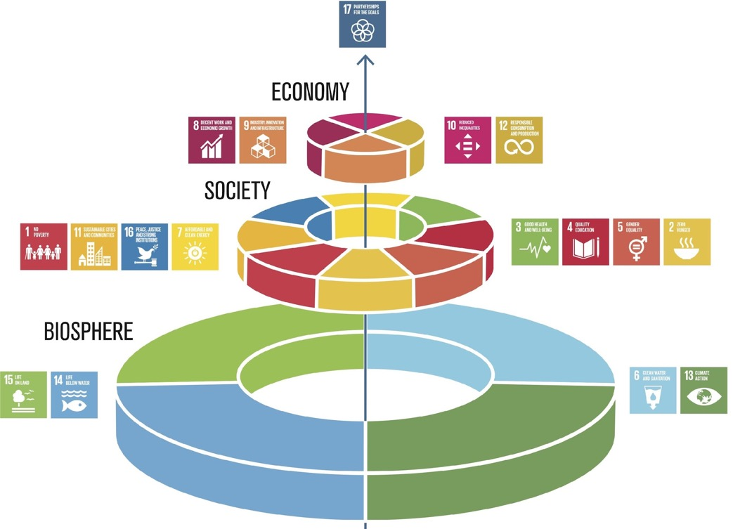
Nachhaltigkeit als gemeinsames Projekt
Ganzheitliche Unternehmensführung
Nachhaltigkeits- strategie
Kennzahlen
Bewertung
Analyse
Ziele
Maßnahmen
Lieferkette, Energie und Ressourcen, Produkte, Recycling,
Mitarbeiter*innen, Gesellschafter*innen, Eigentümer*innen
Gleichberechtigung, Arbeitssicherheit, Weiterbildung, Ausbildung
Welche Rolle spielen die SDG für Ihr Unternehmen
Wie stellen Sie Ihr Unternehmen für die Zukunft auf?
Rohrleitungs- und Kanalbau
Bildquellen: links - Stockholm Resilience Centre o.J.,
rechts - eigene Abbildung nach sph o.J.
Notes:
Beschreibung
Aufgrund des Klimawandels ist eine Auseinandersetzung mit dem Thema der Nachhaltigkeit heute in allen Bereichen unumgänglich. Die Gesellschaft kann ohne eine intakte Umwelt nicht überleben, weswegen auf die Nutzung der natürlichen Ressourcen und den Erhalt von Lebensraum besonders geachtet werden muss. Unsere Gesellschaft und unsere Wirtschaft sind in die Biosphäre eingebettet, sie ist die Basis für alles. Das Cake-Prinzip bedeutet „eine Verschiebung weg vom aktuellen sektoralen Ansatz, bei dem soziale, wirtschaftliche und ökologische Entwicklung als separate Teile angesehen werden“ (Stockholm Resilience Centre o.J.). Auf der Basis der Biosphäre werden alle anderen SDGs eingeordnet werden müssen. Die nächste Ebene nach der Biosphäre bildet die Gesellschaft mit den jeweiligen SDG 1 bis 4, 7, 11 und 16. Die dritte Ebene bildet die Wirtschaft, denn diese ist abhängig von einer funktionierenden Gesellschaft. Diese Schichtung ist wohlbegründet, denn gesunde (3 Gesundheit und Wohlergehen) und wohlhabende (SDG 1 Keine Armut) Kund*innen sind auch die Konsument*innen der Unternehmen ohne die sie nicht existieren würden. Die dritte Ebene – die Wirtschaft – umfasst die SDG 8 Menschwürdige Arbeit und Wirtschaftswachstum, 9 Industrie, Innovation und Infrastruktur, 10 Ungleichheit sowie 12 Nachhaltige/r Konsum und Produktion – also alles, was eine nachhaltige Wirtschaft ausmacht. “On the Top“ steht das SDG 17 „Partnerschaften zur Erreichung der Ziele, das in diesem Modell als Dreh- und Angelpunkt zwischen allen Ebenen der Interaktion funktioniert. Ohne das Zusammenwirken von mehreren Stakeholdern, Gemeinschaften und Staaten, wird es nur sehr schwer sein, die 17 SDGs bis 2030 umzusetzen.
Auch wenn das SDG 4 Hochwertige Bildung keine besondere Rolle in diesem Modell hat (und nur eingereiht ist zwischen allen anderen) – so kann nur Bildung den Teufelskreis der Armut durchbrechen, Krisen vermeiden und dysfunktionale Gesellschaften (Korruption, Rechtsunsicherheit, Umweltzerstörung, Verletzung der Menschenrechte) verändern. Aber auch in demokratischen Gesellschaften mit einer Wirtschaftsstruktur, die schon in vielen Teilen im Sinne der Nachhaltigkeit reguliert ist, werden die Ziele der nachhaltigen Entwicklung noch bei weitem nicht erreicht, zu groß sind die Defizite der SDG wie selbst die Bundesregierung in den jeweiligen Nachhaltigkeitsberichten der Ministerium bestätigen (Bundesregierung o.J.).
Aufgabe
Die SDG können auch nur erreicht werden, wenn alle betroffenen Akteure gemeinsam an der Umsetzung arbeiten. Deshalb stellt sich die Frage für jedes einzelne Unternehmen, für die Geschäftsführung, die Eigentümer*innen und für alle Mitarbeiter*innen:
Welche Rolle spielen die SDG für Ihr Unternehmen
Wie stellen Sie Ihr Unternehmen für die Zukunft auf?
Quellen und Abbildung
Cake: Stockholm Resilience Centre (o.J.): Eine neue Art, die Ziele für nachhaltige Entwicklung zu sehen und wie sie alle mit Lebensmitteln verbunden sind. Online: https://www.stockholmresilience.org/research/research-news/2016-06-14-the-sdgs-wedding-cake.html. (Lizenz: CC BY-ND 3.0)
Nachhaltigkeitsstrategie - eigene Darstellung in Anlehung an: sph (o.J.): Strategische Ausrichtung. Online: https://sph-nachhaltig-wirtschaften.de/nachhaltige-strategische-ausrichtung-unternehmen/
Bundesregierung (o.J.): Berichte aus den Ministerien. Online: https://www.bundesregierung.de/breg-de/themen/nachhaltigkeitspolitik/berichte-und-reden-nachhaltigkeit/berichte-aus-den-ministerien-429902

